Slide 1
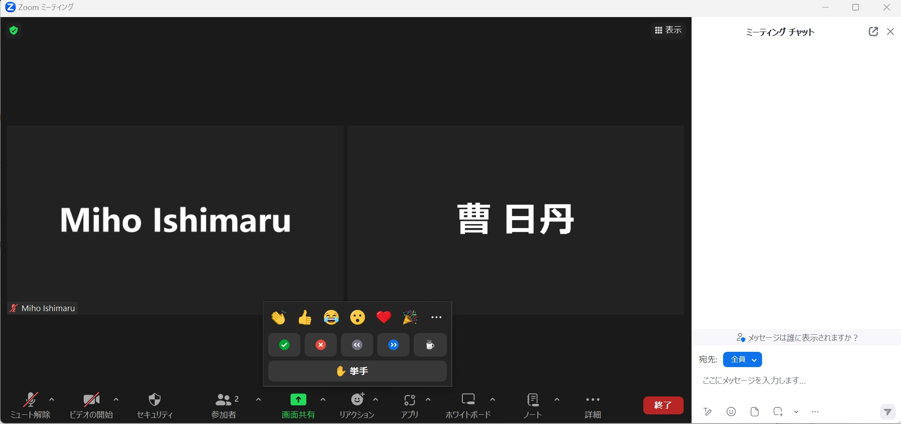
演習授業中の質問対応について
授業準備：Webclassからコードをダウンロードし、
Google colaboratoryで開いておいてください
演習授業中の質問をチューターの先生が対応させていただきます。
演習にエラーが出たなど問題があったらリアクションの挙手を押してください。
質問内容を入力して、「全員」宛てに送信してください。

Slide 2
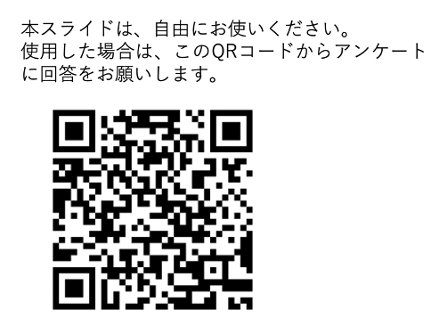
医療とAI・ビッグデータ入門 演習17
深層学習

Slide 3
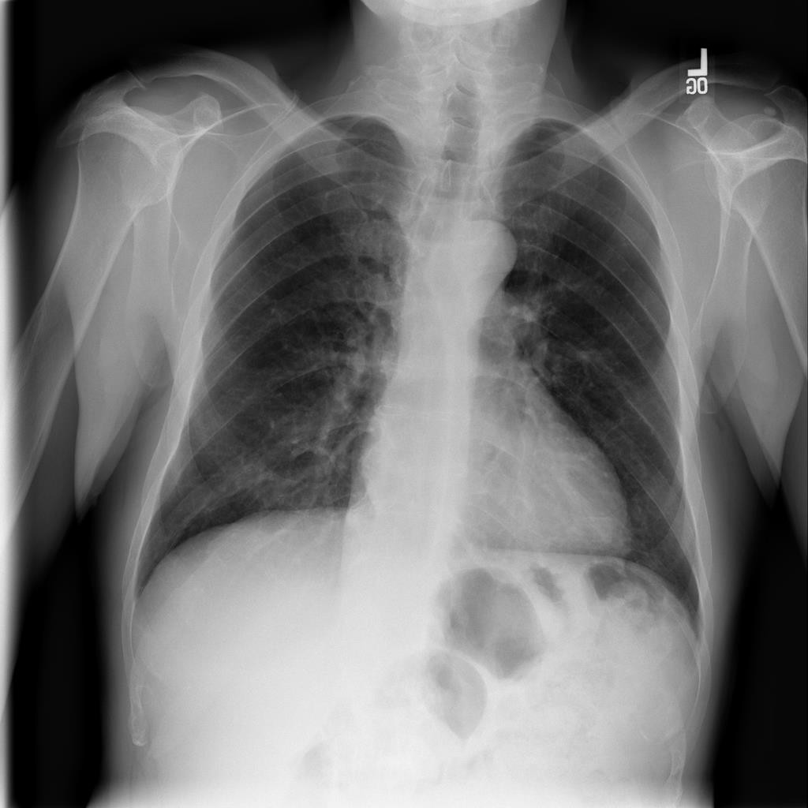
演習15-20の概要
演習15-20の概要
今までは教師あり機械学習の基礎を実行してきた
演習15-20では深層学習を実行する
15-16で深層学習の基礎と乳がんデータの分類
17-19で画像の分類を深層学習で行う
20 機械学習・深層学習の演習
医療分野のAIとして、画像診断支援が非常に重要なトピック
今回から3回で肺のレントゲン画像を用いて、covid19肺炎かどうかを分類する深層学習を行う

Slide 4
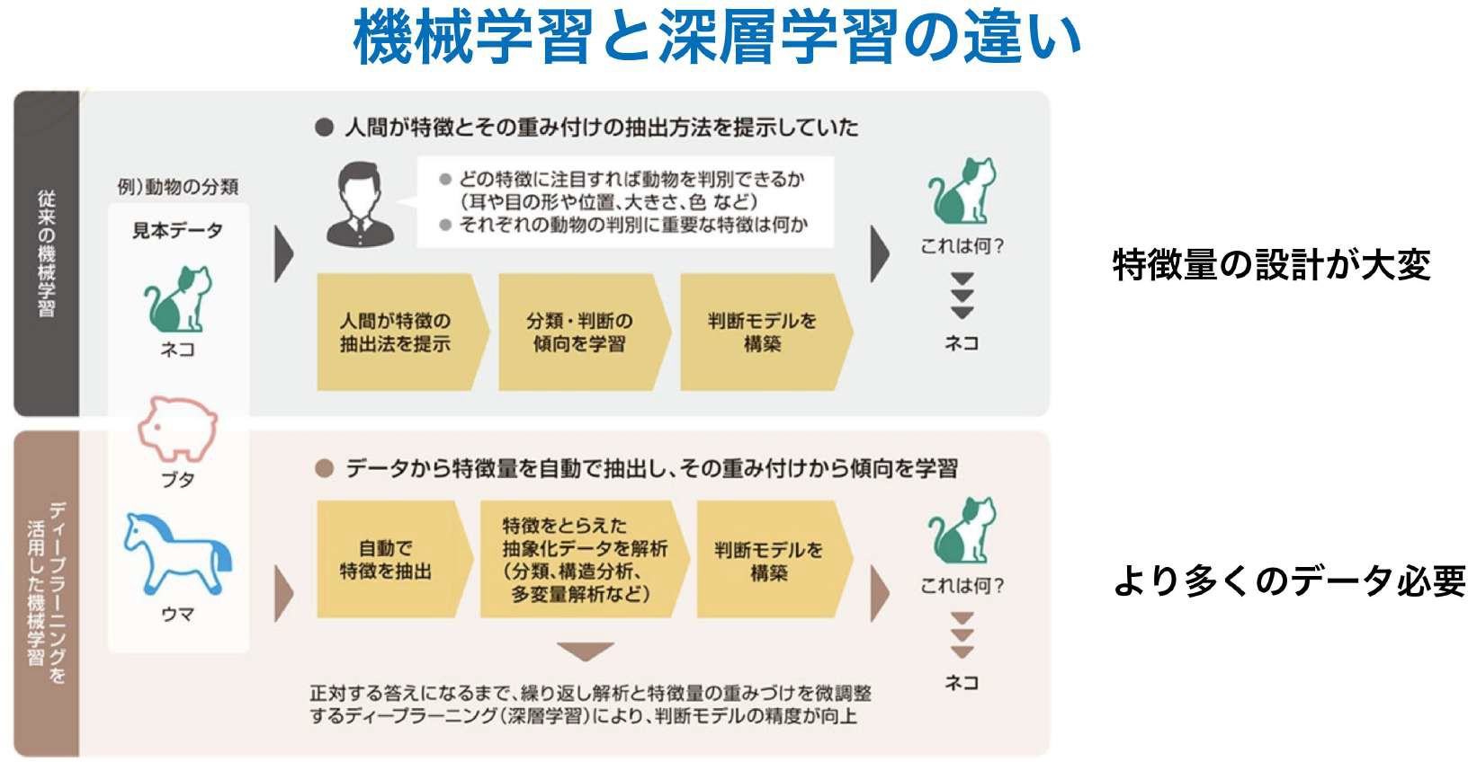
機械学習と深層学習の違い

Slide 5
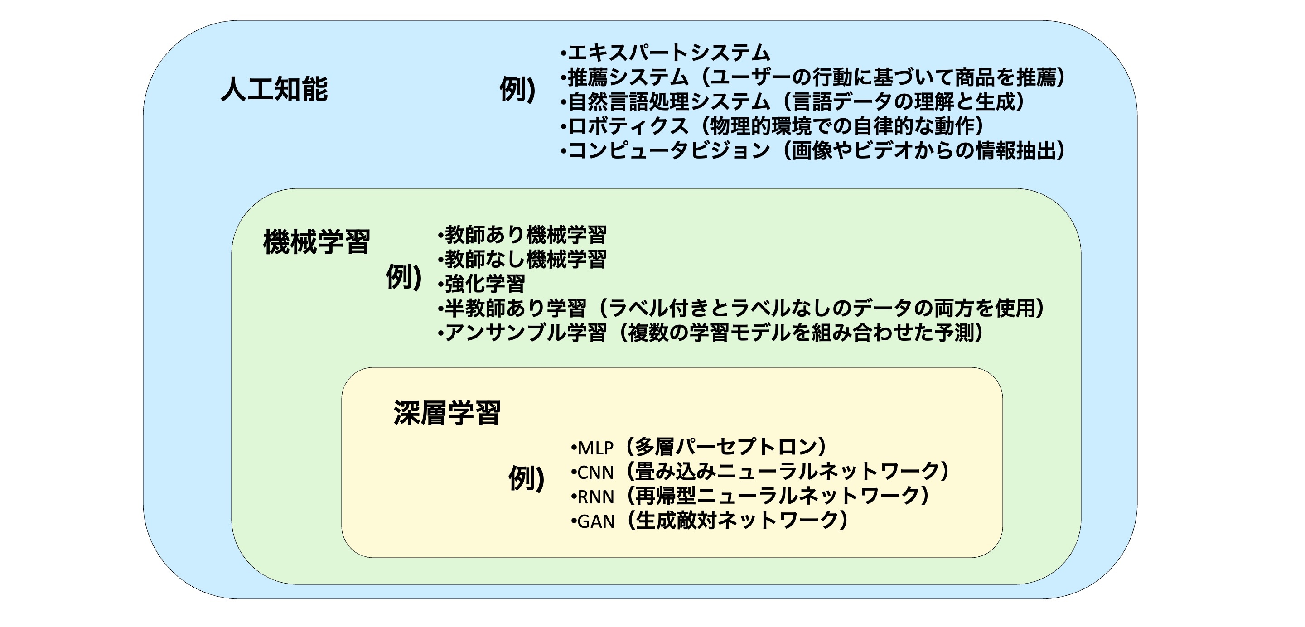
機械学習と深層学習の違い

Slide 6
深層学習のコードの流れ
深層学習の流れのまとめ
STEP1:データ分割
STEP2:学習モデルの選定
深層学習ではニューラルネットワークを学習モデルを自分で設計する
x(特徴量データ)
y(正解データ)
x_train
y_train
モデル
学習済み
モデル
正解の予測
STEP3:学習
STEP5:予測
x_test
y_test
正解との比較・評価
STEP4:モデルの評価

Slide 7
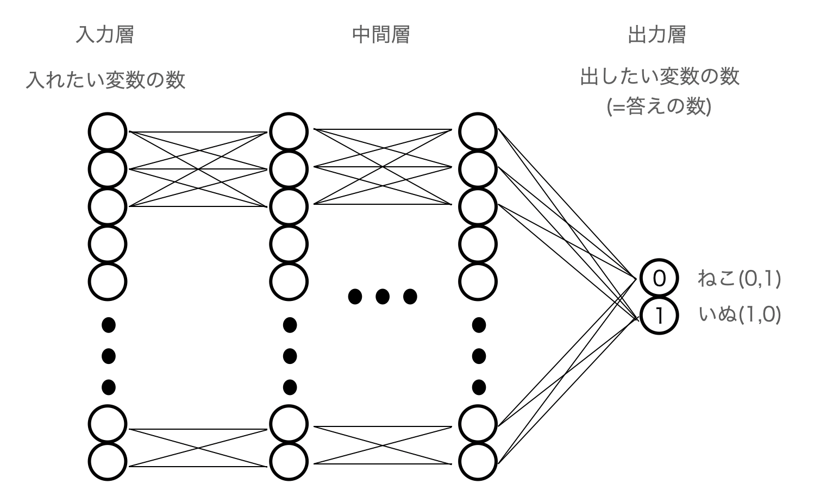
ニューラルネットワークとは
○が全てニューロン、繋がった線の数だけ数式(関数)が存在する。

Slide 8
ニューラルネットワークとは
深層学習は、
①一定量のデータの予測結果を算出する
②正解と予測結果がどれくらい異なっているかという誤差を計算する
③誤差が小さくなるように重みとバイアスを変える
を何度も繰り返すことで、誤差を減らしていき精度を高める
重み１
入力１
重み２
入力の
合計
活性化
関数
入力２
出力
入力３
重み３
前の層
今の層
次の層

Slide 9
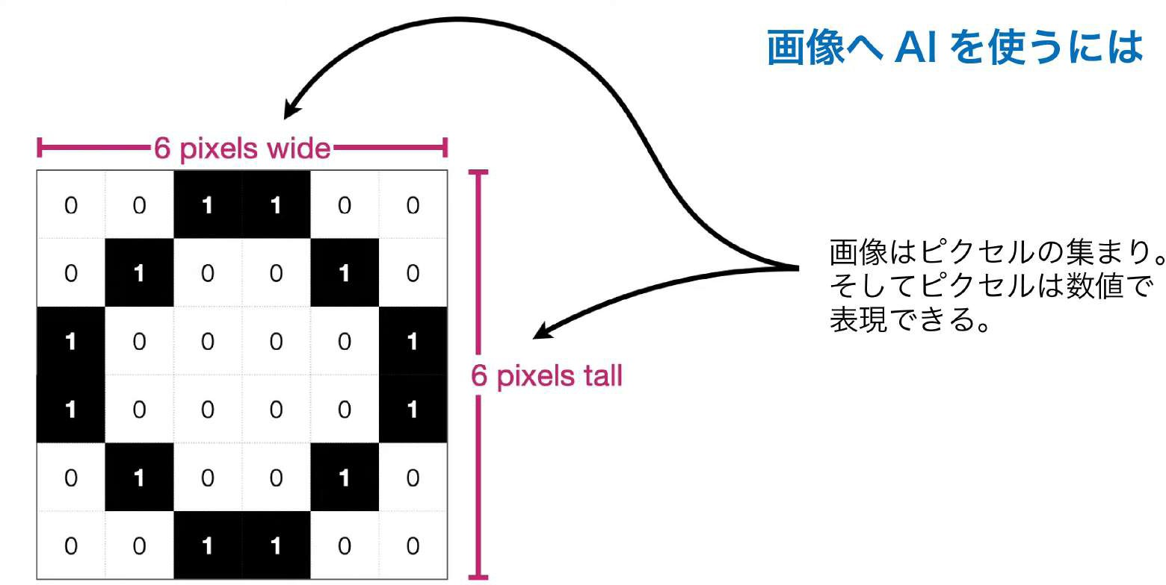

Slide 10
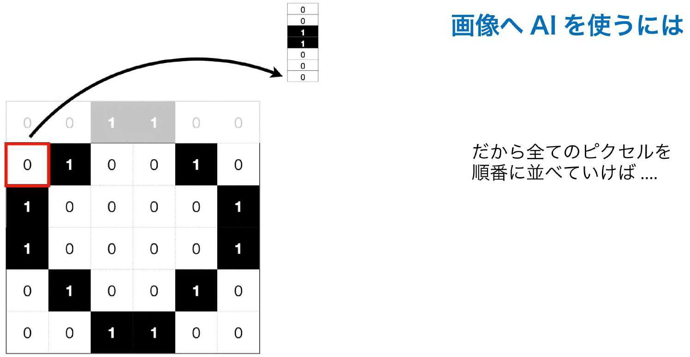

Slide 11
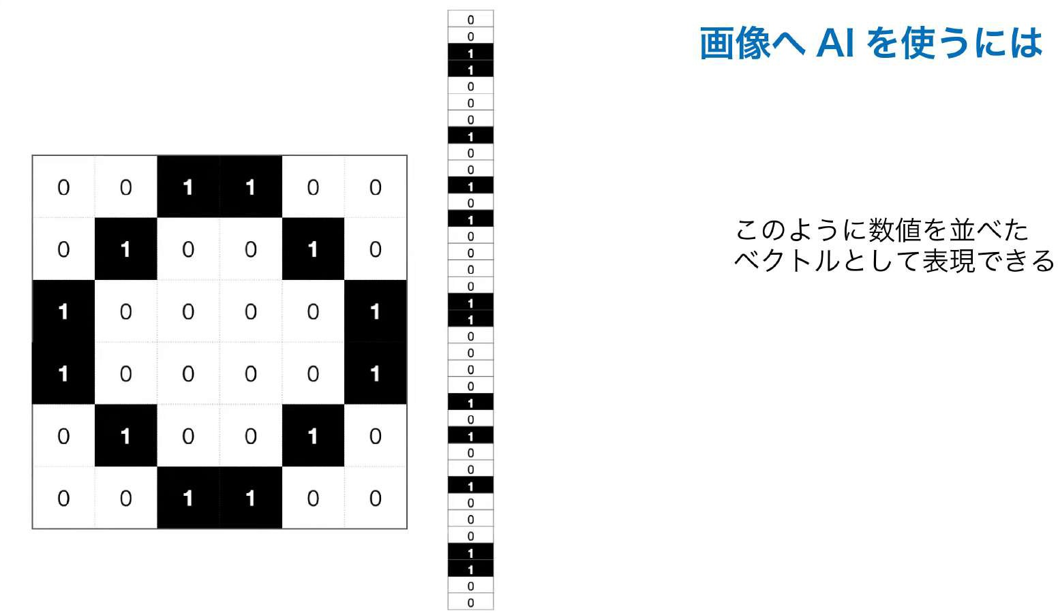

Slide 12
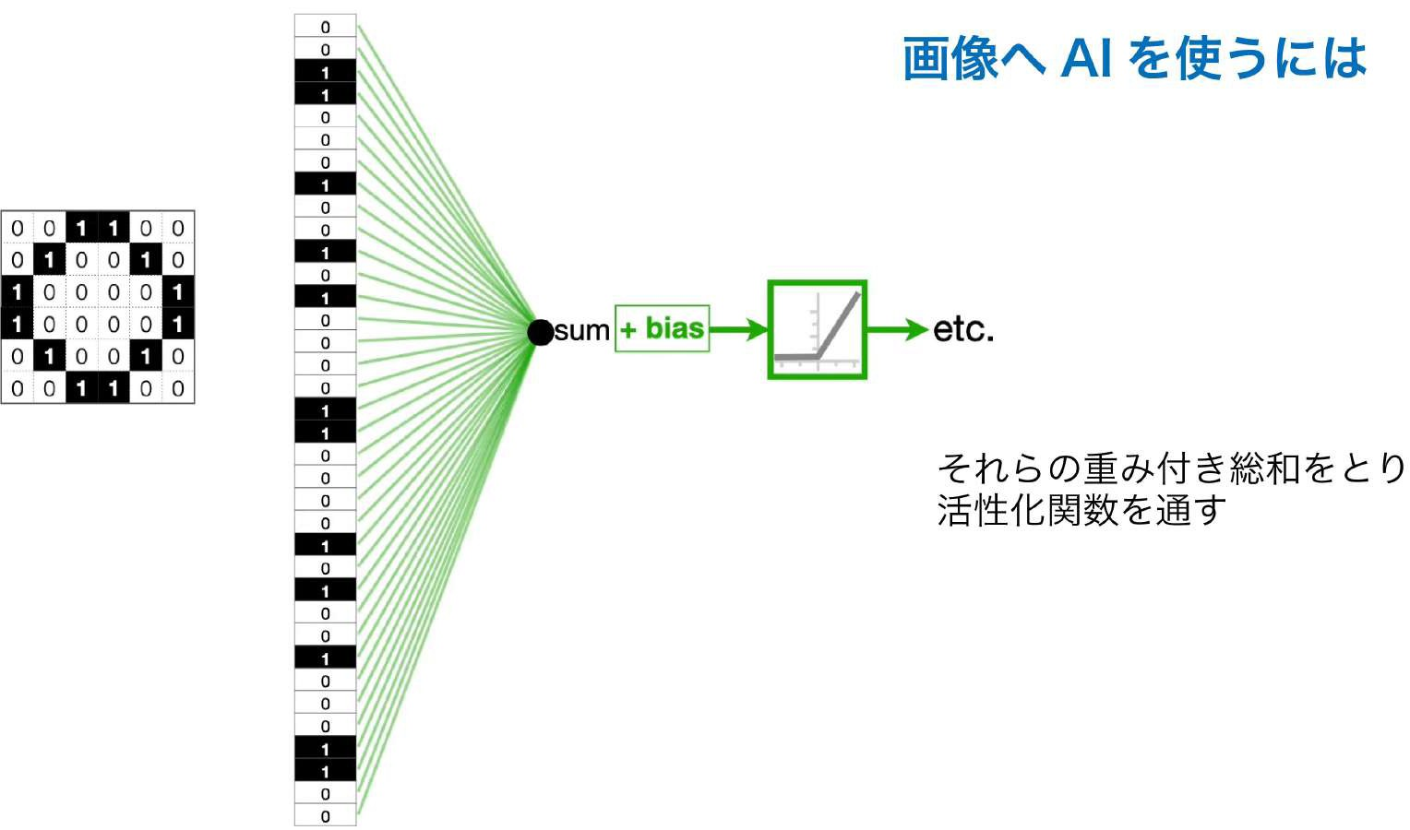

Slide 13
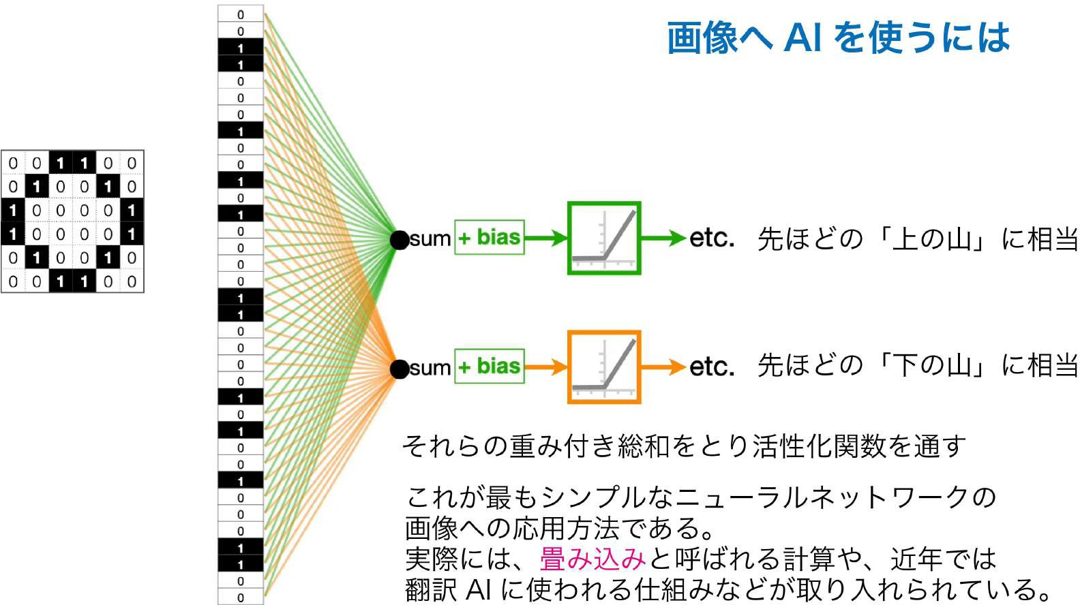

Slide 14
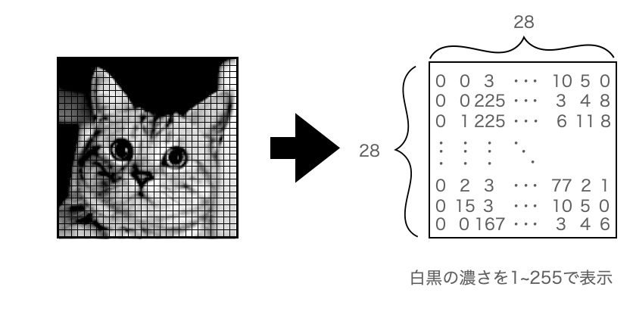
画像データは何が特徴量(説明変数)なのか
デジタル画像は数字で置き換えることが可能
白黒の濃さを0 ～255で表示
28✖️28のマス(ピクセルと言います)に色の濃さの数字を当てはめて画像になっている。

Slide 15

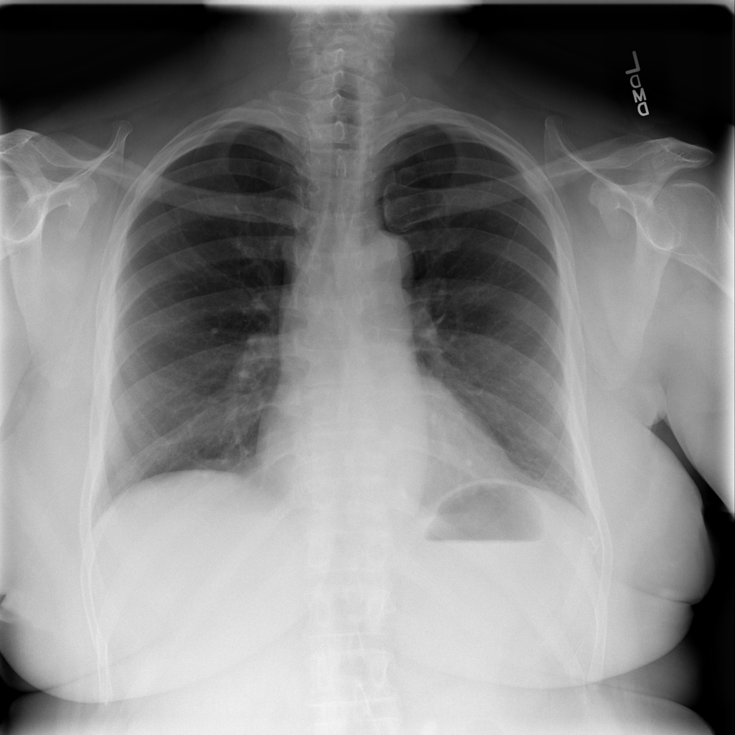
入力層には各マスの色情報の数値(＝変数)を入力する
入力層
中間層
出力層
変数の数が入力数になる
出したい変数の数
X:0, Y:0 の値
X:1, Y:0 の値
X:2, Y:0 の値
X:3, Y:0 の値
64×64
= 4096
0
healthy(0,1)
1
covid19(1,0)
X:64, Y:63 の値
X:64, Y:64 の値

Slide 16
深層学習 演習
画像を使って深層学習を行う

Slide 17
今回から画像データを使うため、webclassから画像ファイル(image_TMDU.zip)をダウンロードしてください。 ダウンロードしたzipファイルを展開(解凍)せずに、そのまま自分のGoogle Driveにアップロードしてください。
深層学習(画像の分類)
STEP0：事前準備
STEP1：データの用意
STEP2：学習モデルの選択
STEP3：データを入れて学習
STEP4：学習結果の図示
STEP5：モデルの評価
STEP0：画像データのアップロード

Slide 18
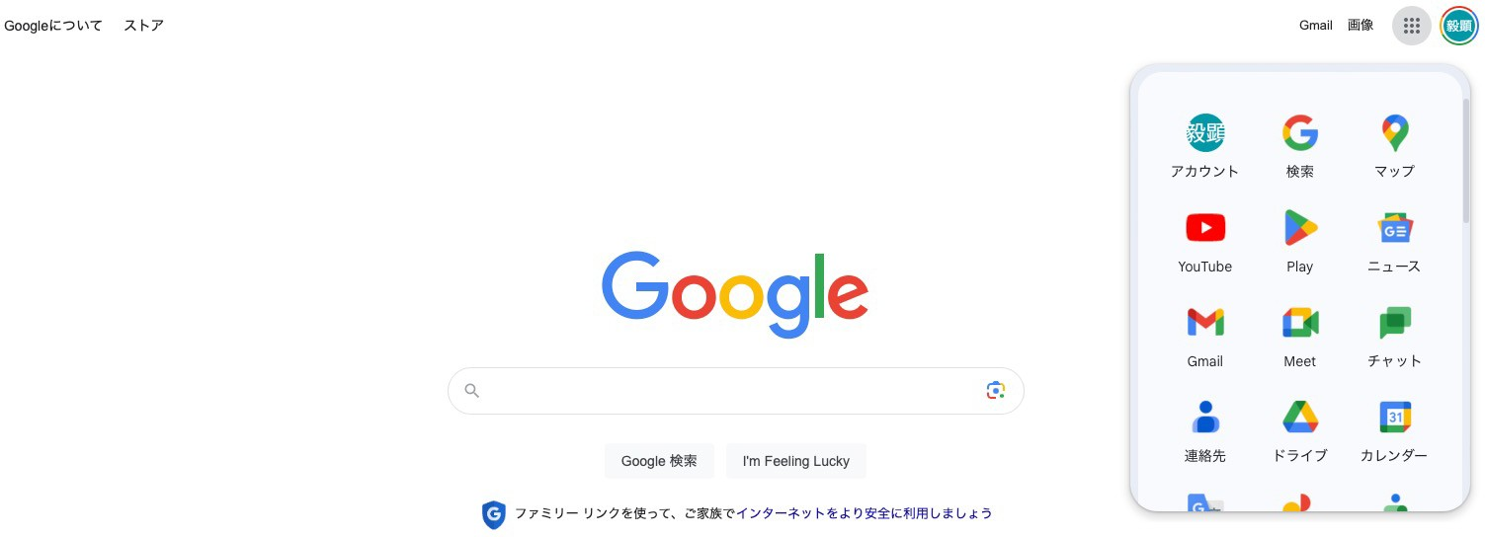
①GoogleのブラウザもしくはGmailなどの自分のアカウント画面からGoogle Driveへ移動します
深層学習(画像の分類)
STEP0：事前準備
STEP1：データの用意
STEP2：学習モデルの選択
STEP3：データを入れて学習
STEP4：学習結果の図示
STEP5：モデルの評価
STEP0：画像データのアップロード

Slide 19
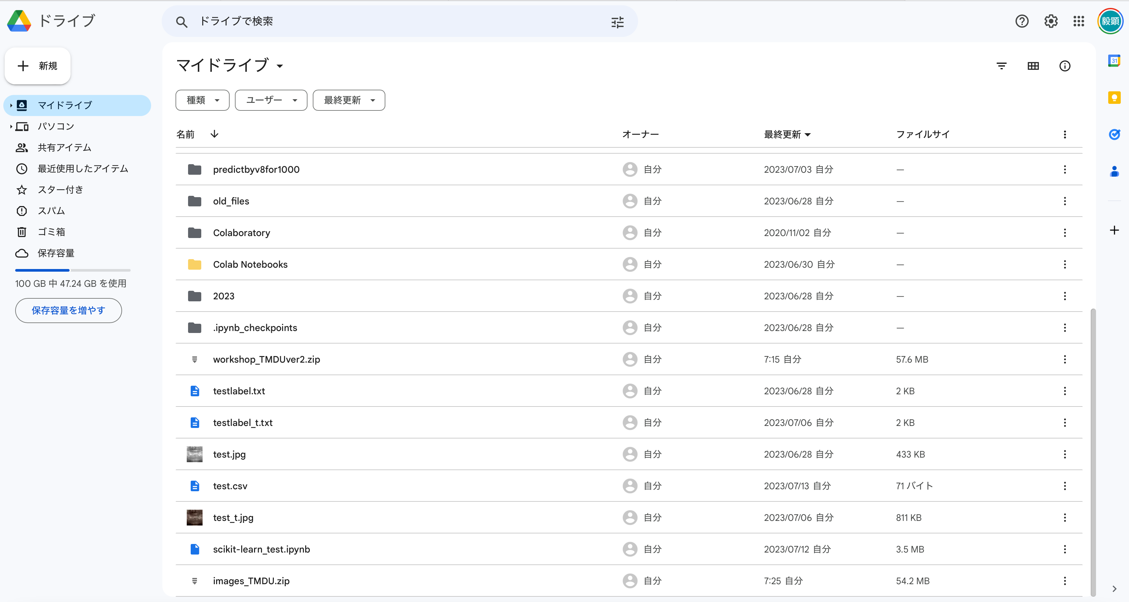

②Google Driveのマイドライブの中にzipファイルのままアップロード(ドラッグアンドドロップ)して下さい

Slide 20

深層学習(画像の分類)
深層学習（乳がんデータの分類)
STEP0：事前準備
STEP1：データの用意
STEP2：学習モデルの選択
STEP3：データを入れて学習
STEP4：学習結果の図示
STEP5：モデルの評価
STEP0：Google Colaboratoryの立ち上げ
演習17コード.ipynb

Slide 21
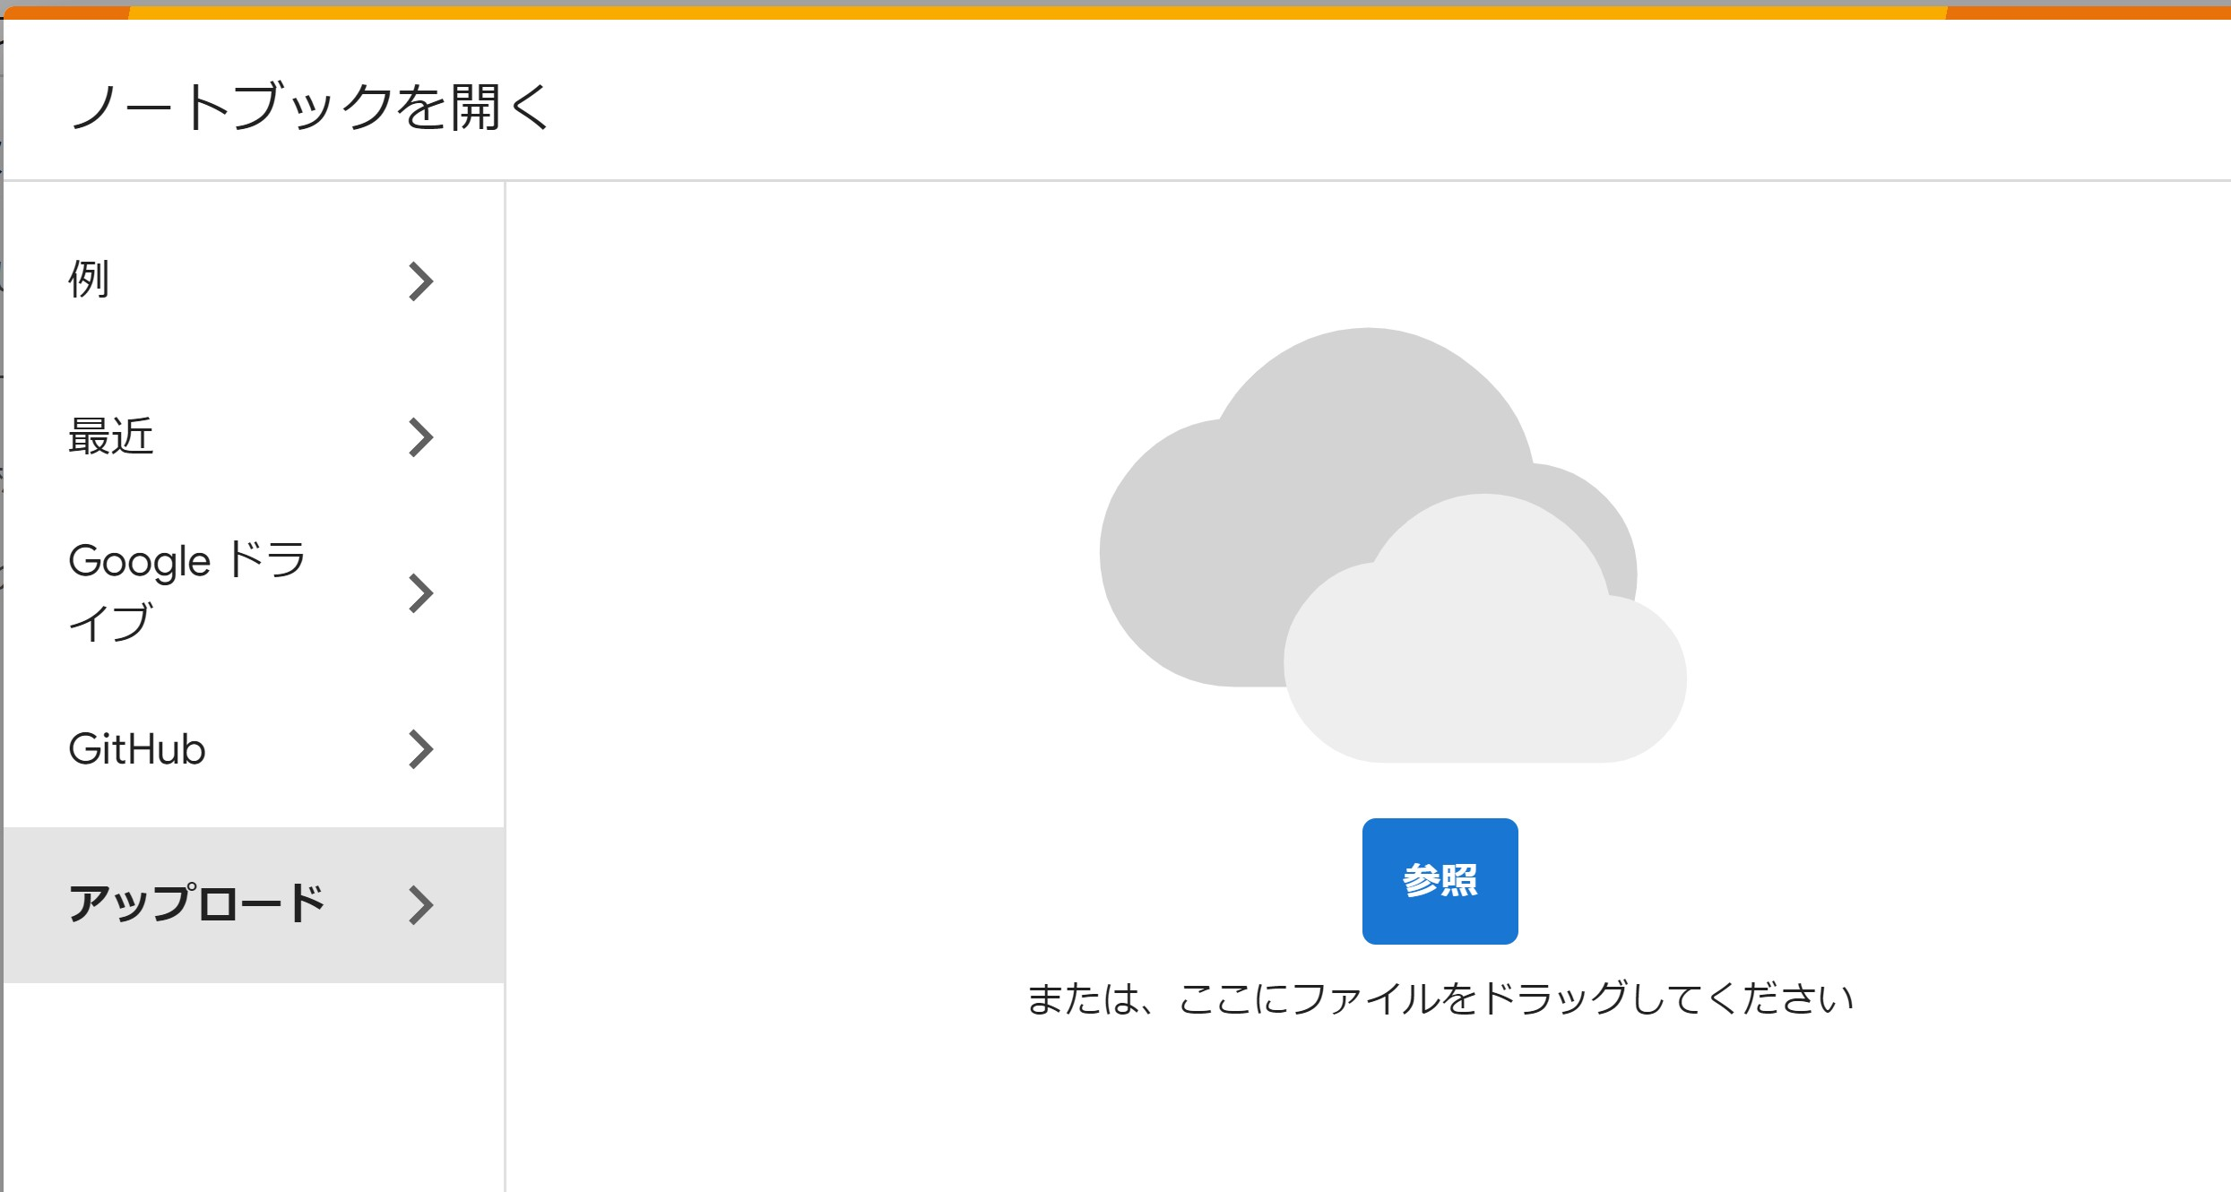
検索google colab Colaboratory へようこそ - Colaboratory - Google
深層学習(乳がんデータの分類)
演習17コード.ipynb

Slide 22
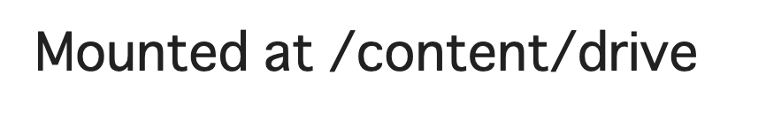
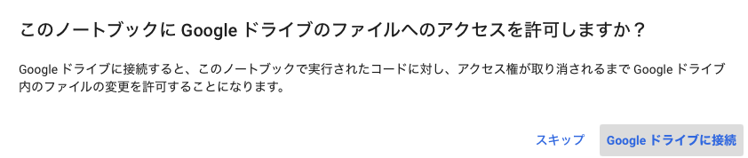
深層学習(画像の分類)
決定木分析
STEP0：事前準備
STEP1：データの用意
STEP2：学習モデルの選択
STEP3：データを入れて学習
STEP4：学習結果の図示
STEP5：モデルの評価
STEP0：Google Driveのマウント
コード17-1 Google Driveのマウント
from google.colab import drive
drive.mount('/content/drive', force_remount=True)
上のコードを実行すると下の画面が出てくるので、「Googleドライブに接続」をクリック

Slide 23
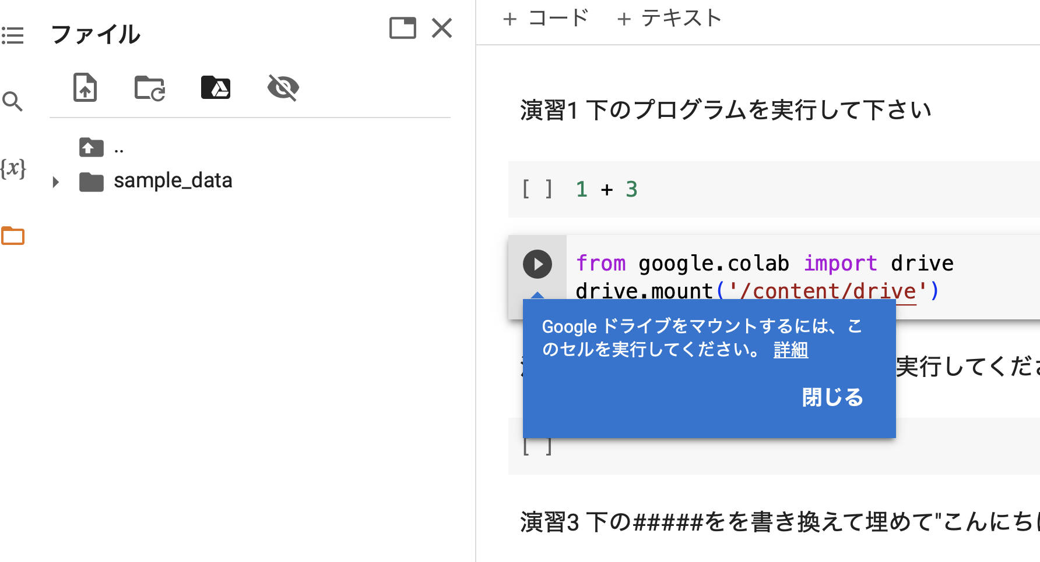


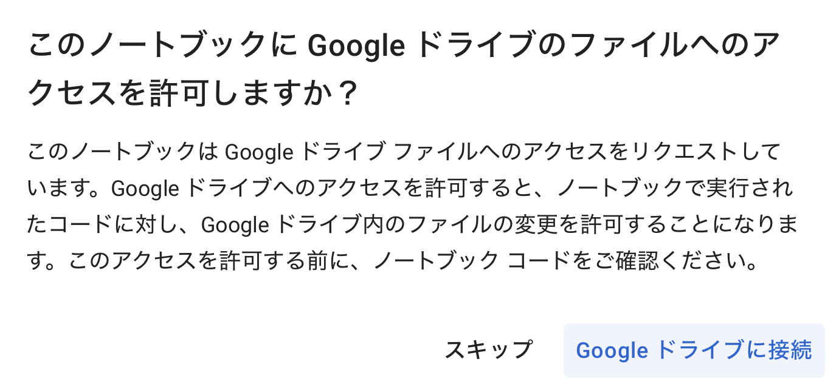
最初に別の確認画面が表示された場合

Slide 24
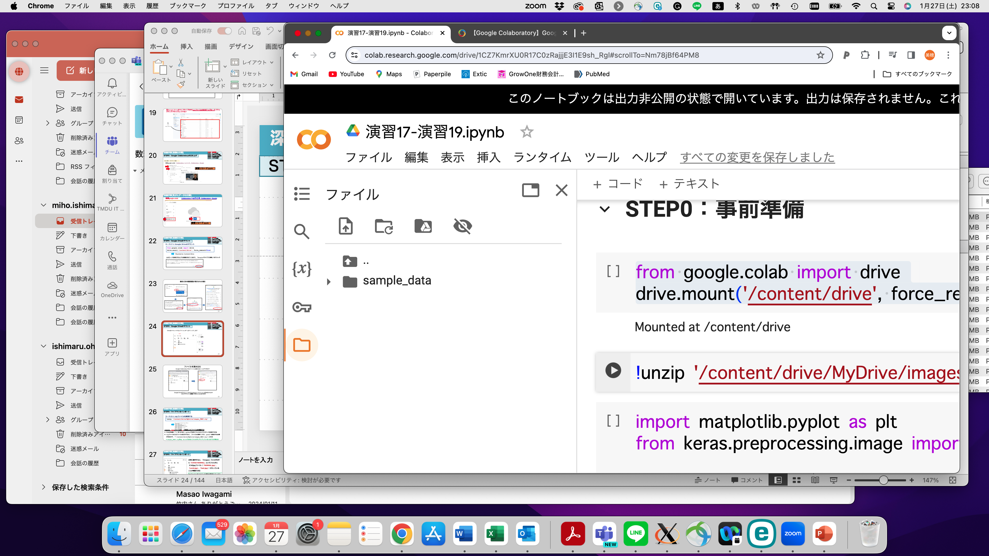
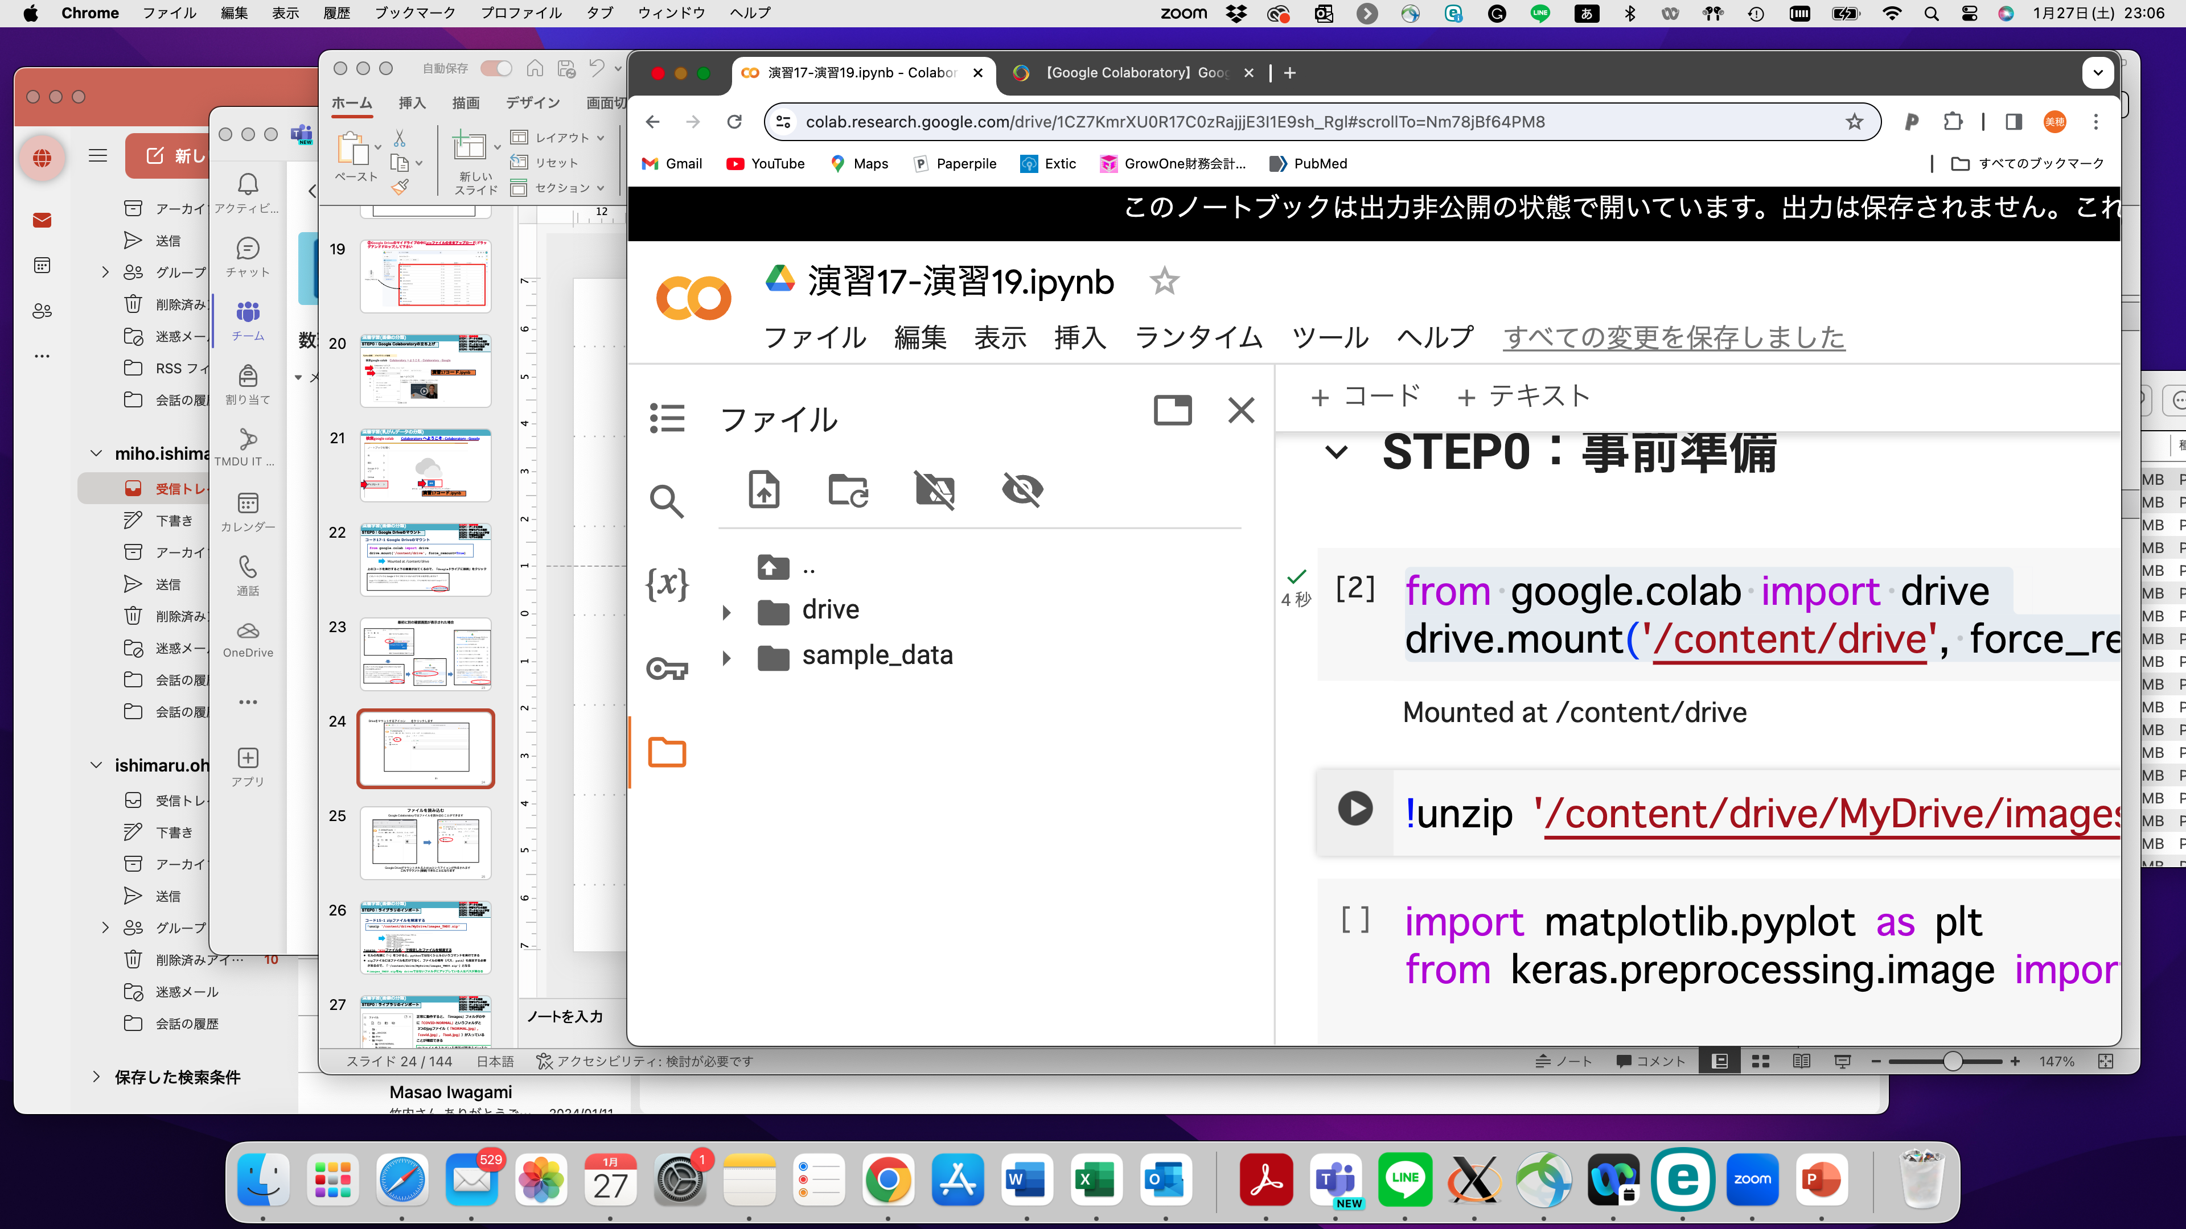

深層学習(画像の分類)
STEP0：事前準備
STEP1：データの用意
STEP2：学習モデルの選択
STEP3：データを入れて学習
STEP4：学習結果の図示
STEP5：モデルの評価
STEP0：Google Driveのマウント
Driveをマウントするとアイコンが＼が入る
マウントされていない
マウントされている
driveフォルダがあるのを確認

Slide 25
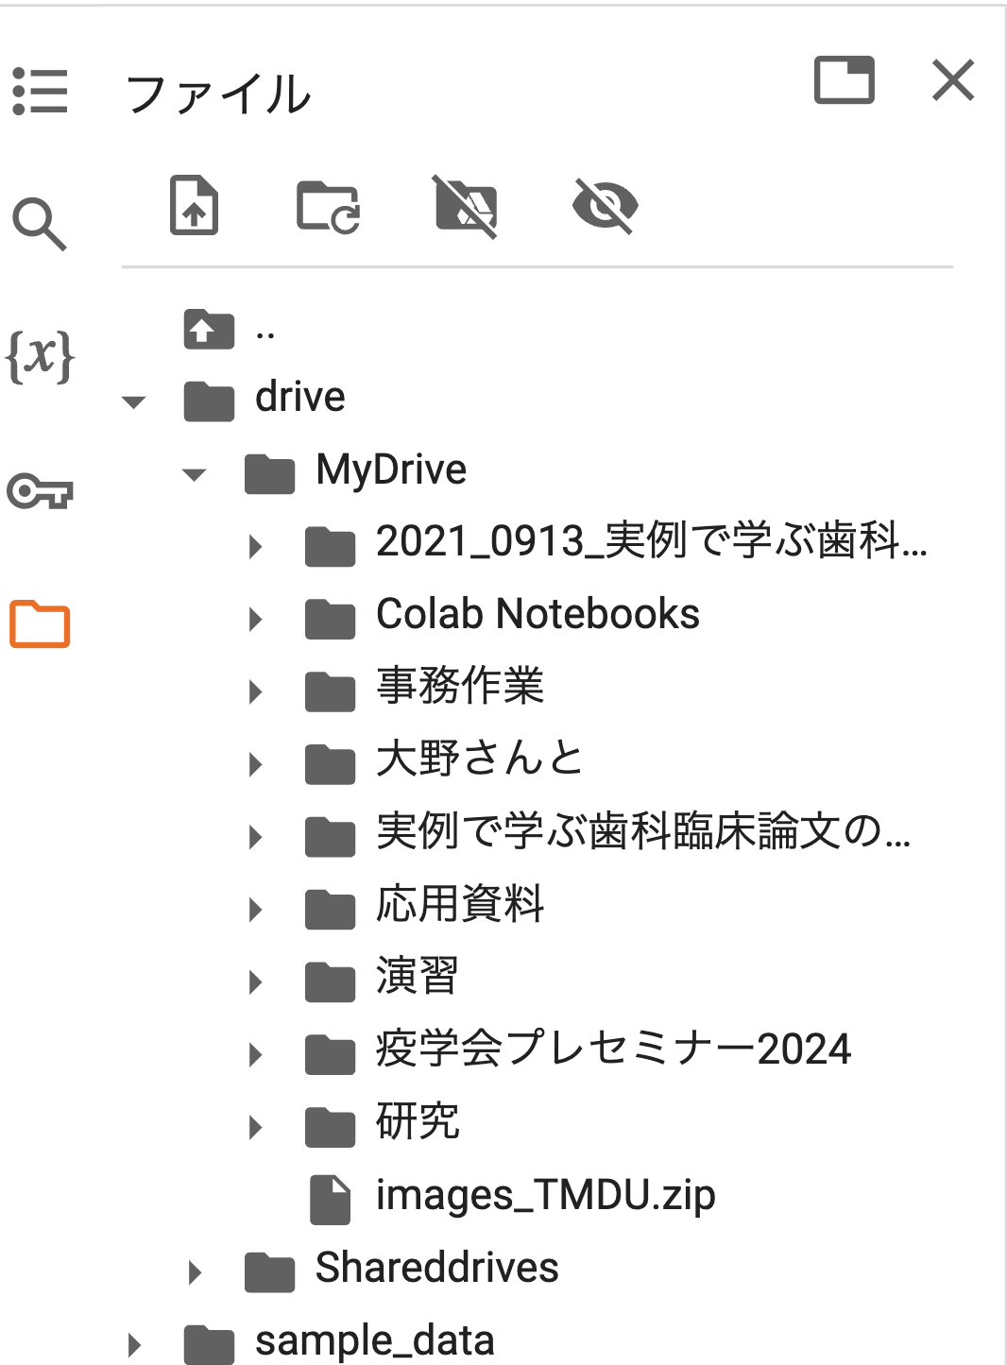
深層学習(画像の分類)
STEP0：事前準備
STEP1：データの用意
STEP2：学習モデルの選択
STEP3：データを入れて学習
STEP4：学習結果の図示
STEP5：モデルの評価
STEP0：Google Driveのマウント
images_TMDU.zipがgoogle driveにアップロードがされているかを確認
drive > MyDrive
images_TMDU.zipが存在すれば
きちんとアップロードされている

Slide 26
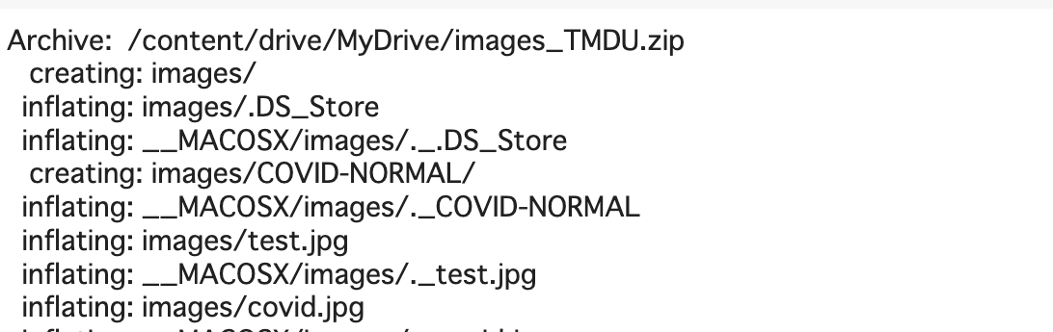
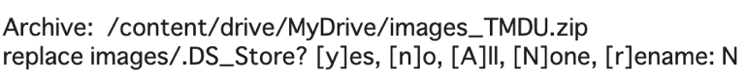
深層学習(画像の分類)
決定木分析
STEP0：事前準備
STEP1：データの用意
STEP2：学習モデルの選択
STEP3：データを入れて学習
STEP4：学習結果の図示
STEP5：モデルの評価
STEP0：ライブラリのインポート
コード17-2 zipファイルを解凍する
!unzip '/content/drive/MyDrive/images_TMDU.zip'
2回目以降に実行した場合↓
ここにNを入れてEnter
!unzip 'zipファイル名' で指定したファイルを解凍する
セルの先頭に「!」をつけると、pythonではなくシェルというコマンドを実行できる
zipファイルにはファイル名だけでなく、ファイルの場所（パス path）も指定する必要があるので、「'/content/drive/MyDrive/images_TMDU.zip'」となる
＊images_TMDU.zipをMy driveではないフォルダにアップしている人はパスが異なる

Slide 27
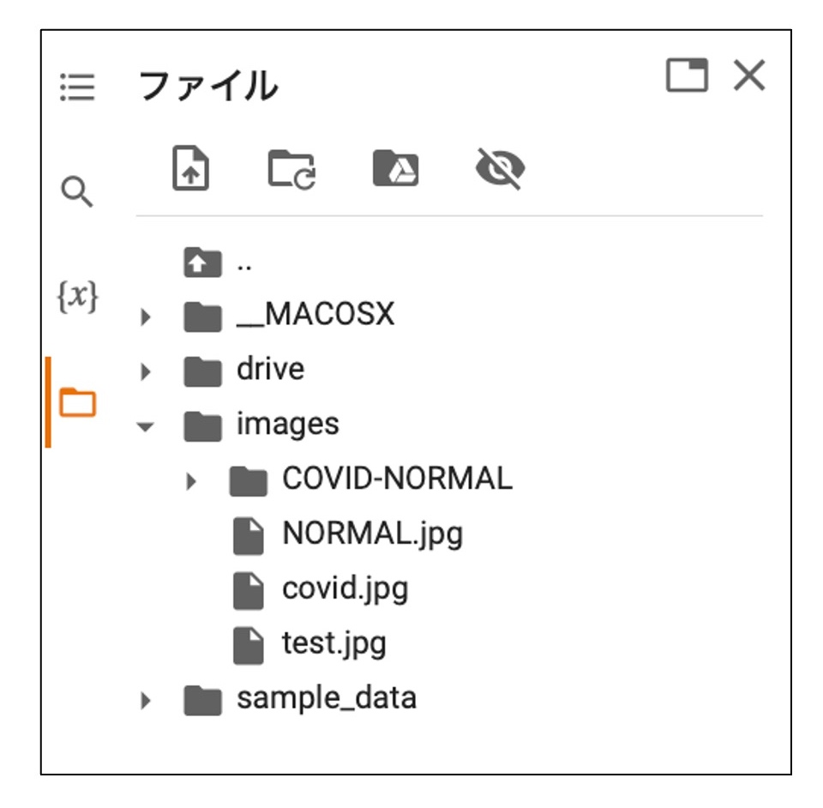
深層学習(画像の分類)
決定木分析
STEP0：事前準備
STEP1：データの用意
STEP2：学習モデルの選択
STEP3：データを入れて学習
STEP4：学習結果の図示
STEP5：モデルの評価
STEP0：ライブラリのインポート
正常に動作すると、「images」フォルダの中に「COVID-NORMAL」というフォルダと
3つのjpgファイル（「NORMAL.jpg」, 「covid.jpg」, 「test.jpg」）が入っていることが確認できる
zipファイルを入れている場所が間違えているなど、エラーが起こる人がいるかもしれないので、左のが確認できない人は教えてください
ここができないとこの後3回の演習できないので、必ず解決してください。
colab

Slide 28
深層学習(画像の分類)
決定木分析
STEP0：事前準備
STEP1：データの用意
STEP2：学習モデルの選択
STEP3：データを入れて学習
STEP4：学習結果の図示
STEP5：モデルの評価
STEP0：ライブラリのインポート
コード17-3 利用するモジュールのインポート
import matplotlib.pyplot as plt
from keras.preprocessing.image import load_img, img_to_array
関数をインポート：from import (ライブラリ名).(モジュール名) as 省略形
matplotlib
pyplot
関数をインポート：from keras.preprocessing.image import load_img
img_to_array
ライブラリ
モジュール
モジュール
関数
colab

Slide 29
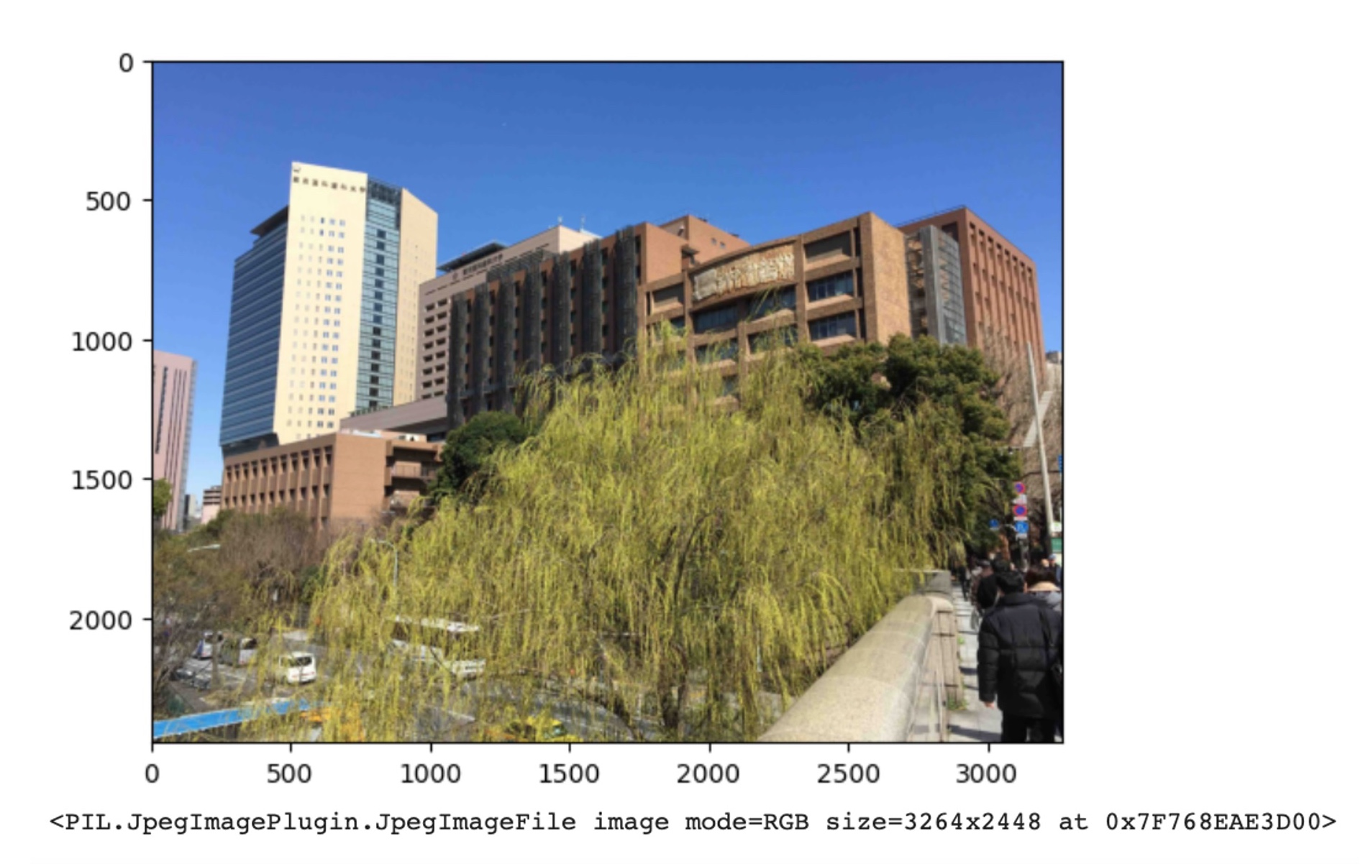
深層学習(画像の分類)
決定木分析
STEP0：事前準備
STEP1：データの用意
STEP2：学習モデルの選択
STEP3：データを入れて学習
STEP4：学習結果の図示
STEP5：モデルの評価
STEP0：ライブラリのインポート
コード17-4 「test.jpg」の読み込みと図示
test = load_img('/content/images/test.jpg’, color_mode='rgb')
plt.imshow(test)
plt.show()
print(test)
load_img(ファイル名, color_mode =)でtest.jpgを読み込む
color_mode = 'rgb'はRed, Green, Blueのことでカラーで読み込む 白黒は’grayscale’
plt.imshow(test)： 画像を表示
print(test)：画像データの情報を表示
colab

Slide 30
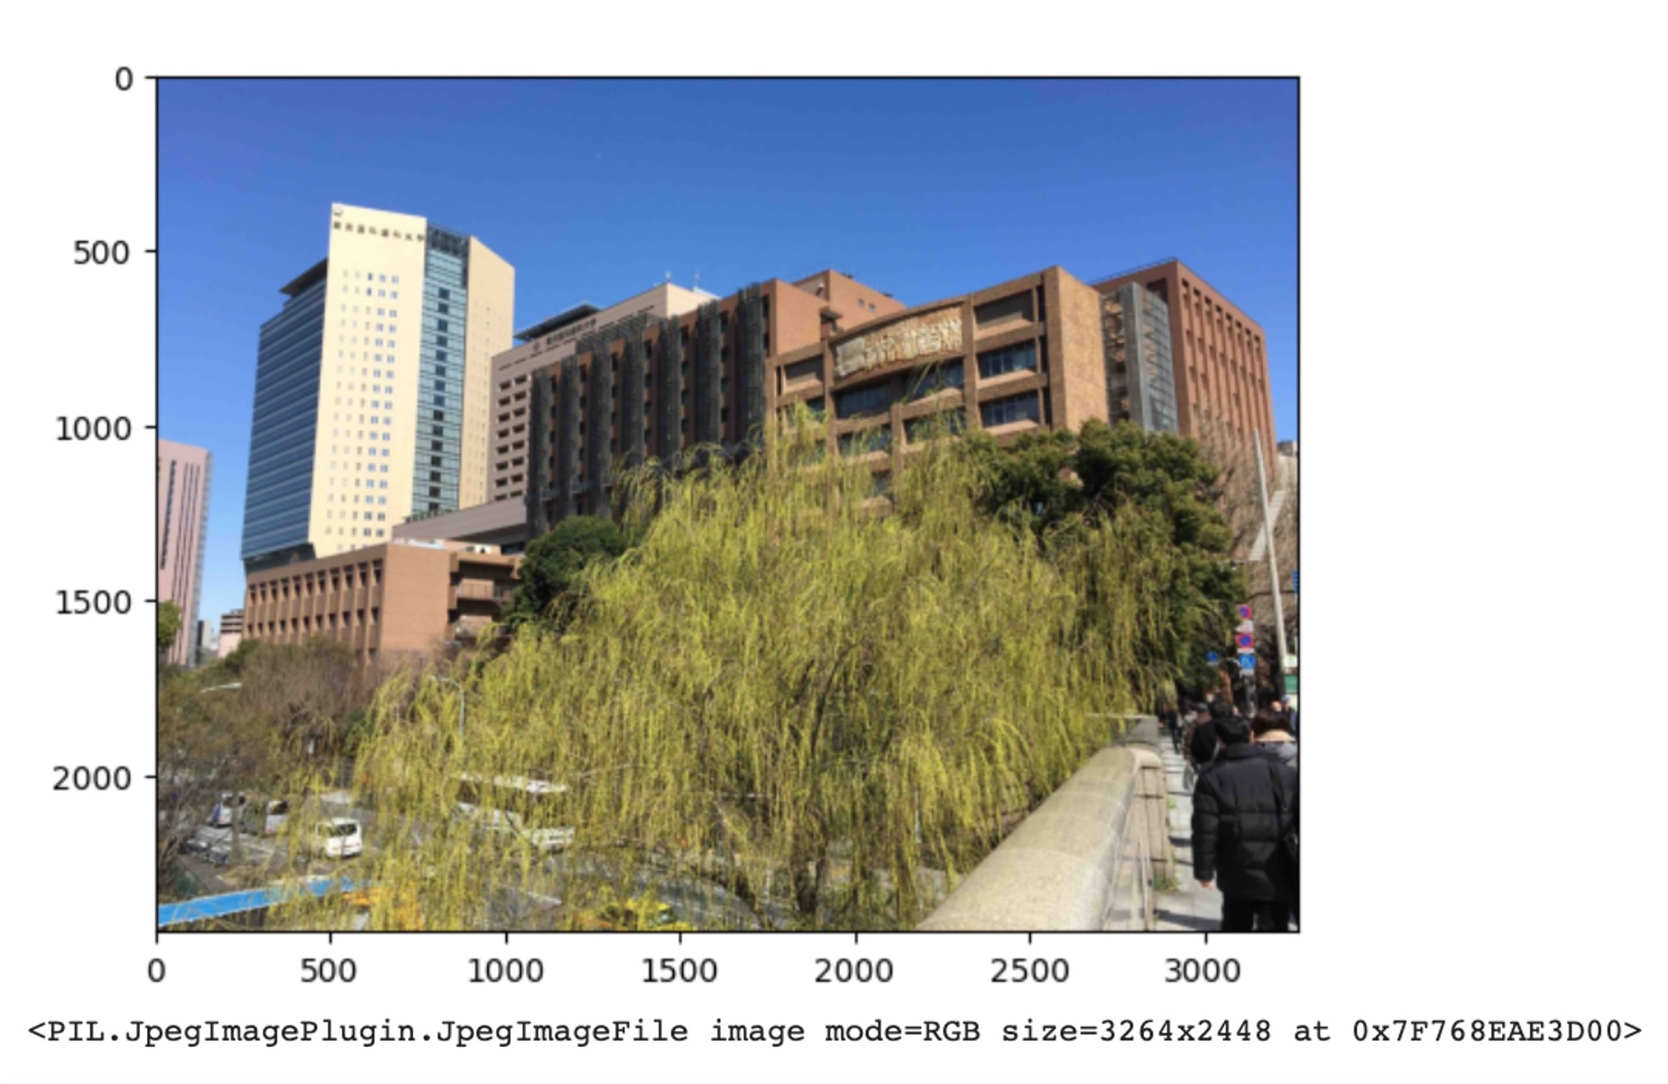
画像を読み込んで表示する
最後の行「image mode=RGB size=3264x2448」は、色の形式がRGBで表現されていて、画像のサイズが
横3264ピクセル、縦2448ピクセルということを示している

Slide 31
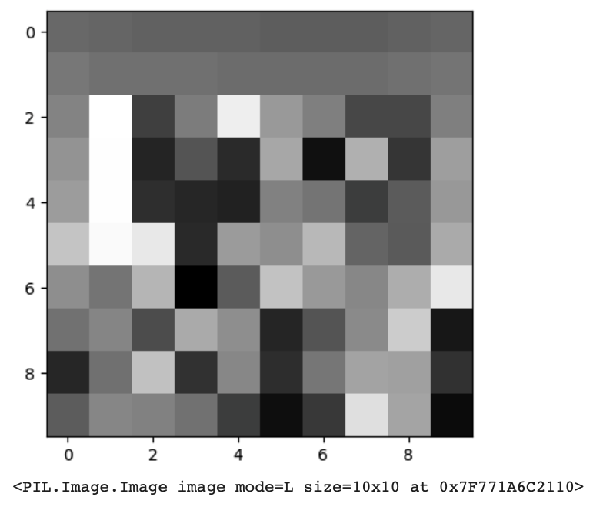
深層学習(画像の分類)
決定木分析
STEP0：事前準備
STEP1：データの用意
STEP2：学習モデルの選択
STEP3：データを入れて学習
STEP4：学習結果の図示
STEP5：モデルの評価
STEP0：ライブラリのインポート
コード17-5 画像サイズとカラーモードの変換
test2 = load_img('/content/images/test.jpg’,
color_mode='grayscale', target_size=(10,10))
plt.imshow(test2, 'gray')
plt.show()
print(test2)
target_size=で画像ファイルを読み込むときのピクセル数（サイズ）を指定します
color_mode =’grayscale’で白黒で読み込む
plt.imshow()の2つ目の引数に’gray’を指定
colab

Slide 32
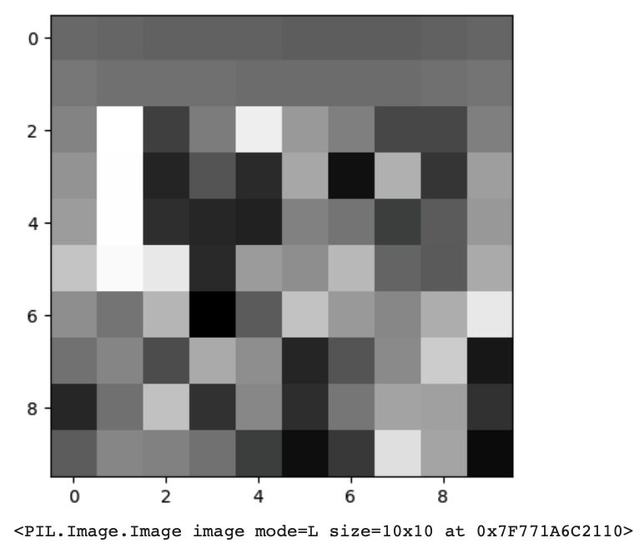
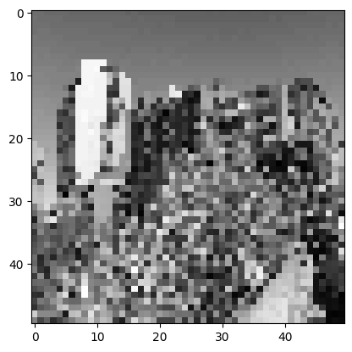
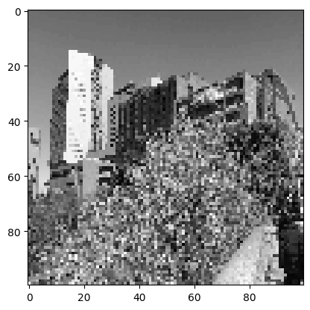
画像を荒くして白黒で表示する
10×10の白黒で読み込む
表示結果がモザイクの様になる
50×50の
白黒で読み込むと↓
100×100の
白黒で読み込むと↓

Slide 33
深層学習(画像の分類)
決定木分析
STEP0：事前準備
STEP1：データの用意
STEP2：学習モデルの選択
STEP3：データを入れて学習
STEP4：学習結果の図示
STEP5：モデルの評価
STEP0：ライブラリのインポート
コード17-6 画像データを配列データに変換
test2_img = img_to_array(test2)
print(test2_img.shape)
print(test2_img)
(10,10,1)
[[[114.]
[111.]
[107.]
[107.]
[107.]
[104.]
[104.]
[104.]
[107.]
[111.]]
：
img_to_array()は画像データを配列に変換する
配列構造は (10,10,1)の三次元配列
(横ピクセル数, 縦ピクセル数, 色数)の配列構造
print(test2_img)で、数字の羅列が表示される
colab

Slide 34
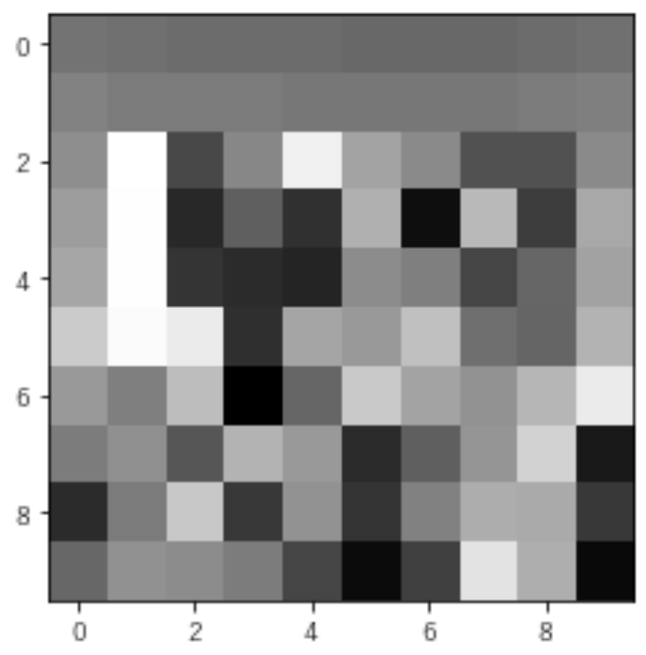
画像データを配列データに変換
[[[114.]
[111.]
[107.]
[107.]
[107.]
[104.]
[104.]
[104.]
[107.]
[111.]]
：

Slide 35
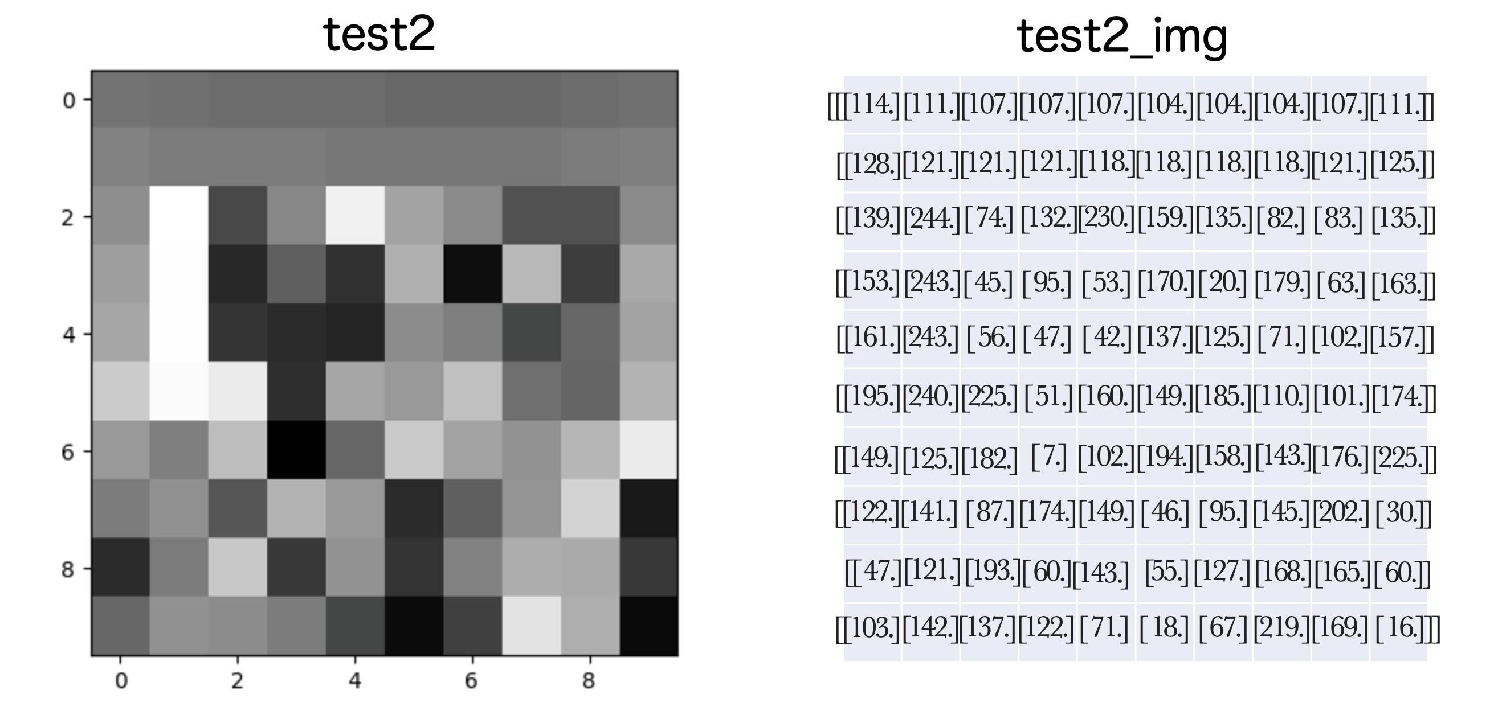
画像データを配列データに変換
それぞれに色のレベル（輝度）を0から255の大きさで表した数値が割り当てられる
黒 :0
白 :255

Slide 36
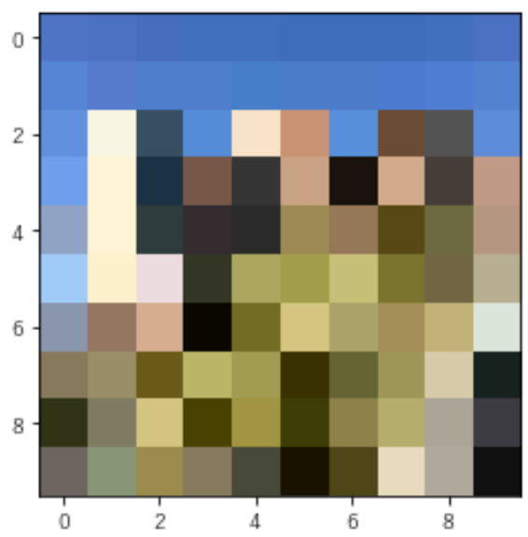
深層学習(画像の分類)
決定木分析
STEP0：事前準備
STEP1：データの用意
STEP2：学習モデルの選択
STEP3：データを入れて学習
STEP4：学習結果の図示
STEP5：モデルの評価
STEP0：ライブラリのインポート
コード17-7 画像サイズ(10,10)とカラーでの図示
test3 = load_img('/content/images/test.jpg',
color_mode='rgb', target_size=(10,10))
plt.imshow(test3)
plt.show()
target_size=で画像ファイルを読み込むときのピクセル数（サイズ）を指定します
colab

Slide 37
深層学習(画像の分類)
決定木分析
STEP0：事前準備
STEP1：データの用意
STEP2：学習モデルの選択
STEP3：データを入れて学習
STEP4：学習結果の図示
STEP5：モデルの評価
STEP0：ライブラリのインポート
コード17-8 画像サイズ(10,10)とカラーでの配列
[[[ 79. 116. 197.]
[ 76. 113. 194.]
[ 71. 109. 190.]
[ 65. 112. 190.]
[ 65. 112. 190.]
[ 62. 109. 187.]
[ 62. 109. 187.]
[ 62. 109. 187.]
[ 65. 112. 190.]
[ 76. 113. 194.]]
：
(10, 10, 3)
test3_img = img_to_array(test3)
print(test3_img)
print(test3_img.shape)
3次元配列のデータ
1番内側の大括弧内の3つの数字は色を表し、red（R）、green（G）、blue（B）の3つの色のレベル（輝度）をそれぞれ0から255の値で表現している
colab

Slide 38
RGBとは
コンピュータで画像を扱う際の標準的な色の表現方法の一つ
Red, Green, Blueの数値(0~255)の組み合わせで表現する
Red
(255, 0, 0)
Yellow
(255, 255, 0)
Magenta
(255, 0, 255)
Green
(0, 255, 0)
Blue
(0, 0, 255)
光の三原色
Cyan
(0, 255, 255)
White
(255, 255, 255)

Slide 39
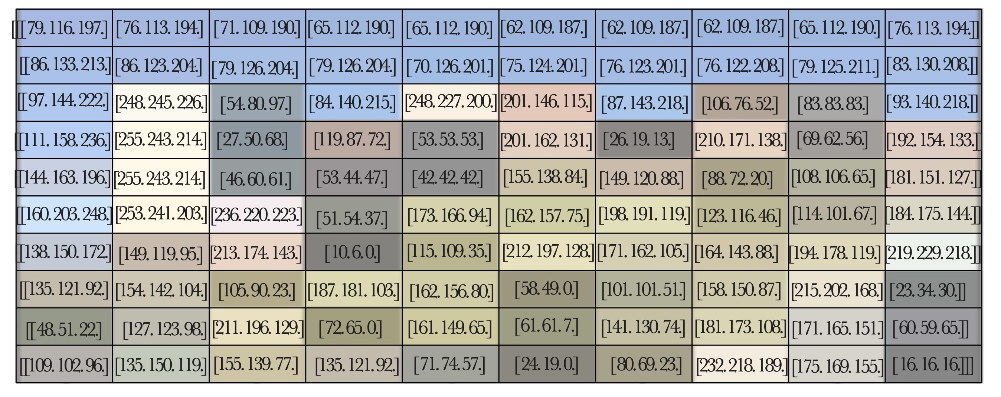
画像データを配列データに変換
10 × 10 × 3 (3色)

Slide 40
深層学習(画像の分類)
決定木分析
STEP0：事前準備
STEP1：データの用意
STEP2：学習モデルの選択
STEP3：データを入れて学習
STEP4：学習結果の図示
STEP5：モデルの評価
STEP0：ライブラリのインポート
コード17-9 インデックスで三次元配列へのアクセス
#0行目
print(test3_img[0])
[[79. 116. 197.]
[76. 113. 194.]
[71. 109. 190.]
[ 65. 112. 190.]
[ 65. 112. 190.]
[ 62. 109. 187.]
[ 62. 109. 187.]
[ 62. 109. 187.]
[ 65. 112. 190.]
[ 76. 113. 194.]]
#0行目の0列目
print(test3_img[0][0])
[ 79. 116. 197.]
#0行目0列目の0要素目(Redの値） print(test3_img[0][0][0])
79.0
colab

Slide 41
print(test3_img[0][0][0])
print(test3_img[0][0])
print(test3_img[0])
10×10×3(3色)

Slide 42
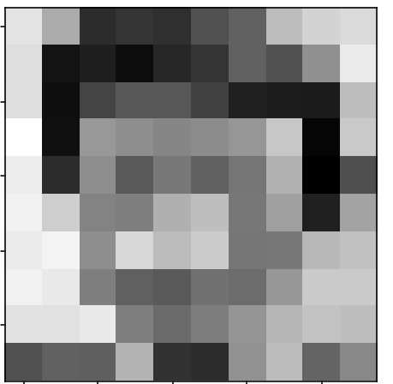
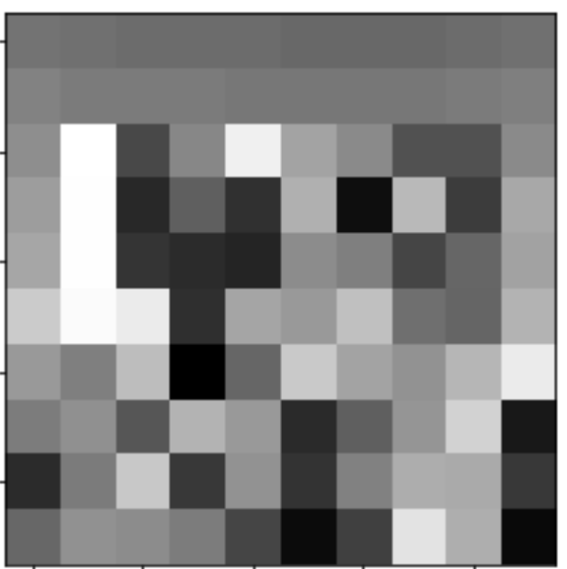
画像を複数読み込んだ場合は？
画像を4枚読み込んだ時は (4, 10, 10, 1)の4次元配列になる
[[[[114.]
[111.]
[107.]
[107.]
[107.]
[104.]
[104.]
[104.]
[107.]
[111.]]
：
[[[114.]
[111.]
[107.]
[107.]
[107.]
[104.]
[104.]
[104.]
[107.]
[111.]]
：
[[[224.]
[169.]
[ 48.]
[ 55.]
[ 50.]
[ 82.]
[ 98.]
[186.]
[207.]
[214.]]
：
[[[224.]
[169.]
[ 48.]
[ 55.]
[ 50.]
[ 82.]
[ 98.]
[186.]
[207.]
[214.]]
：
[222. ]]]
[222. ]]]
[222. ]]]
[222. ]]] ]
画像を複数読み込んだ配列は(枚数、横のセル、縦のセル、色の数)になる

Slide 43
演習17：課題
Webclassで課題を提出してください。締め切りは2024/02/15 23:59まで
img_TMDU.zipに入っているkadai.jpegの画像データを読み込んで、配列を確認してください。
load_img()の引数でcolor_modeはカラー(rgb) 、target_sizeは30×30ピクセルに指定してください。
あなたの学生番号の下一桁の番号の行と列のRGBの値を入力してください。
(0001なら1なので、読み込んだ画像データの配列の1行目1列目(インデックス番号が1)のデータのRGBの値を入力する)

Slide 44
医療とAI・ビッグデータ入門 演習18
深層学習（画像データ)

Slide 45
深層学習のコードの流れ
深層学習の流れのまとめ
STEP1:データ分割
STEP2:学習モデルの選定
深層学習ではニューラルネットワークを学習モデルを自分で設計する
x(特徴量データ)
y(正解データ)
x_train
y_train
モデル
学習済み
モデル
正解の予測
STEP3:学習
x_test
y_test
正解との比較・評価
STEP5:モデルの評価

Slide 46
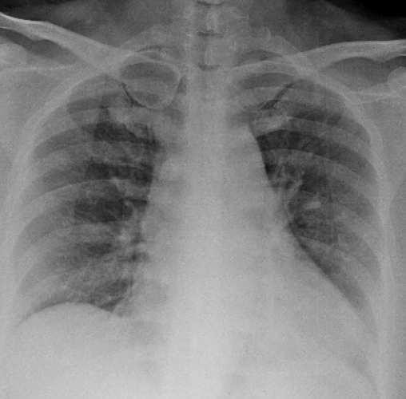
肺のレントゲン画像で深層学習を行いCovid19肺炎かどうかを予測する
深層学習 (画像の分類)
健康
Covid19肺炎

Slide 47
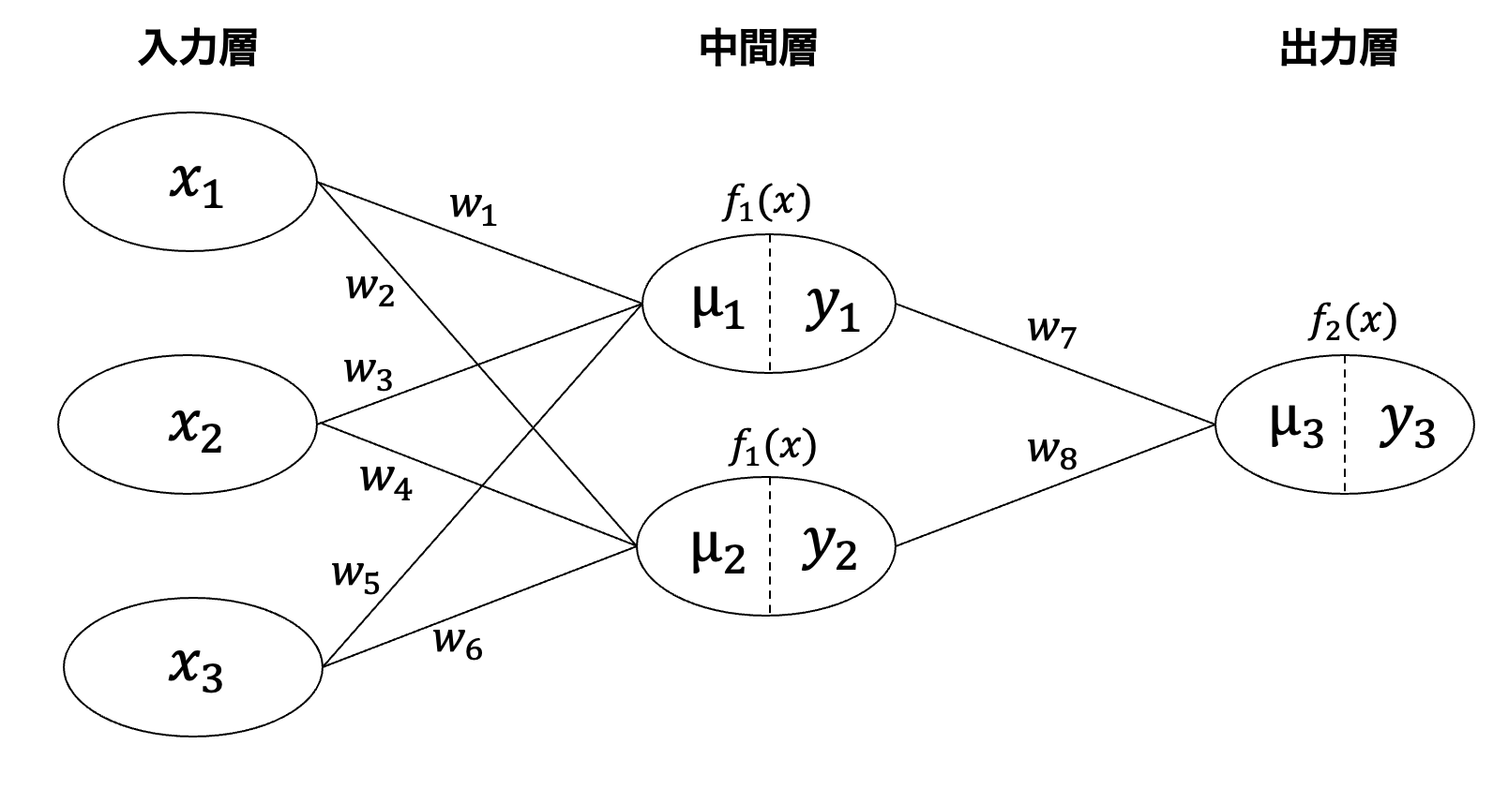
深層学習 (画像の分類)
(復習) ニューラルネットワークとは
 | 体重 | 年齢 | 血圧 | 正解
1 | 55 | 28 | 140 | 1
2 | 48 | 44 | 130 | 0
3 | 77 | 64 | 145 | 0
4 | 49 | 42 | 130 | 1
5 | 59 | 66 | 128 | 1
 | 体重 | 年齢 | 血圧 | 正解 | 予測
1 | 55 | 28 | 140 | 1 | 0.6
2 | 48 | 44 | 130 | 0 | 0.3
3 | 77 | 64 | 145 | 0 | 0.4
4 | 49 | 42 | 130 | 1 | 0.9
5 | 59 | 66 | 128 | 1 | 0.6
55
28
0.6
140

Slide 48
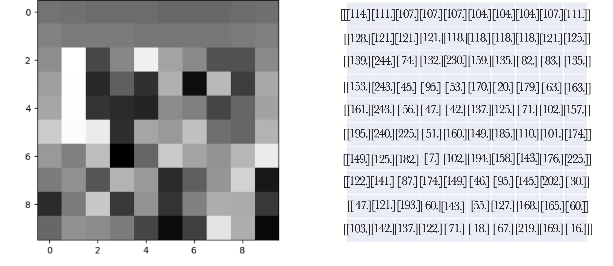
深層学習 (画像の分類)
画像データを配列データに変換
それぞれに色のレベル（輝度）を0から255の大きさで表した数値が割り当てられる
黒 :0
白 :255

Slide 49
深層学習 (画像の分類)
 | [ピクセル1の輝度] | [ピクセル2の輝度] | [ピクセル3の輝度]
1枚目 | 114 | 111 | 107
2枚目 | 224 | 169 | 48
3枚目 | 107 | 103 | 107
4枚目 | 112 | 157 | 94
5枚目 | ・・・ | ・・・ | ・・・
 | 予測
1 | 0.6
2 | 0.3
3 | 0.4
4 | 0.9
5 | 0.6
0.6
画像データのそれぞれのピクセルの輝度を特徴量として予測を行う

Slide 50
深層学習 (画像の分類)
入力層
中間層
中間層
出力層
変数の数が入力数
X:0, Y:0 の値
X:1, Y:0 の値
X:2, Y:0 の値
X:3, Y:0 の値
確率
今回は画像を
64×64
= 4096ピクセルで読み込む
covid19(1)
healthy(0)
X:64, Y:63 の値
X:64, Y:64 の値
入力層には各マスの色情報の数値(＝変数)を入力する

Slide 51




深層学習 (画像の分類)
画像データにおける特徴量
(x,y) | (1,1) | (1,2) | (1,3)
1枚目 | 36 | 45 | 45
2枚目 | 43 | 27 | 78
3枚目 | 17 | 98 | 55
(10,8) | (10,9) | (10,10)
68 | 114 | 7
44 | 57 | 80
44 | 53 | 109
・・・
1,1
1,2
1,3
・・・
1, 9
1,10
2,1
3,1
・・・
・・・
・・・
・・・
・・・
230枚目 | 36 | 45 | 45
231枚目 | 43 | 27 | 78
232枚目 | 17 | 98 | 55
68 | 114 | 7
44 | 57 | 80
44 | 53 | 109
・・・
9, 1
10, 1
10, 8
10, 9
10,10
各ピクセルの色を変換した値が特徴量になる

Slide 52



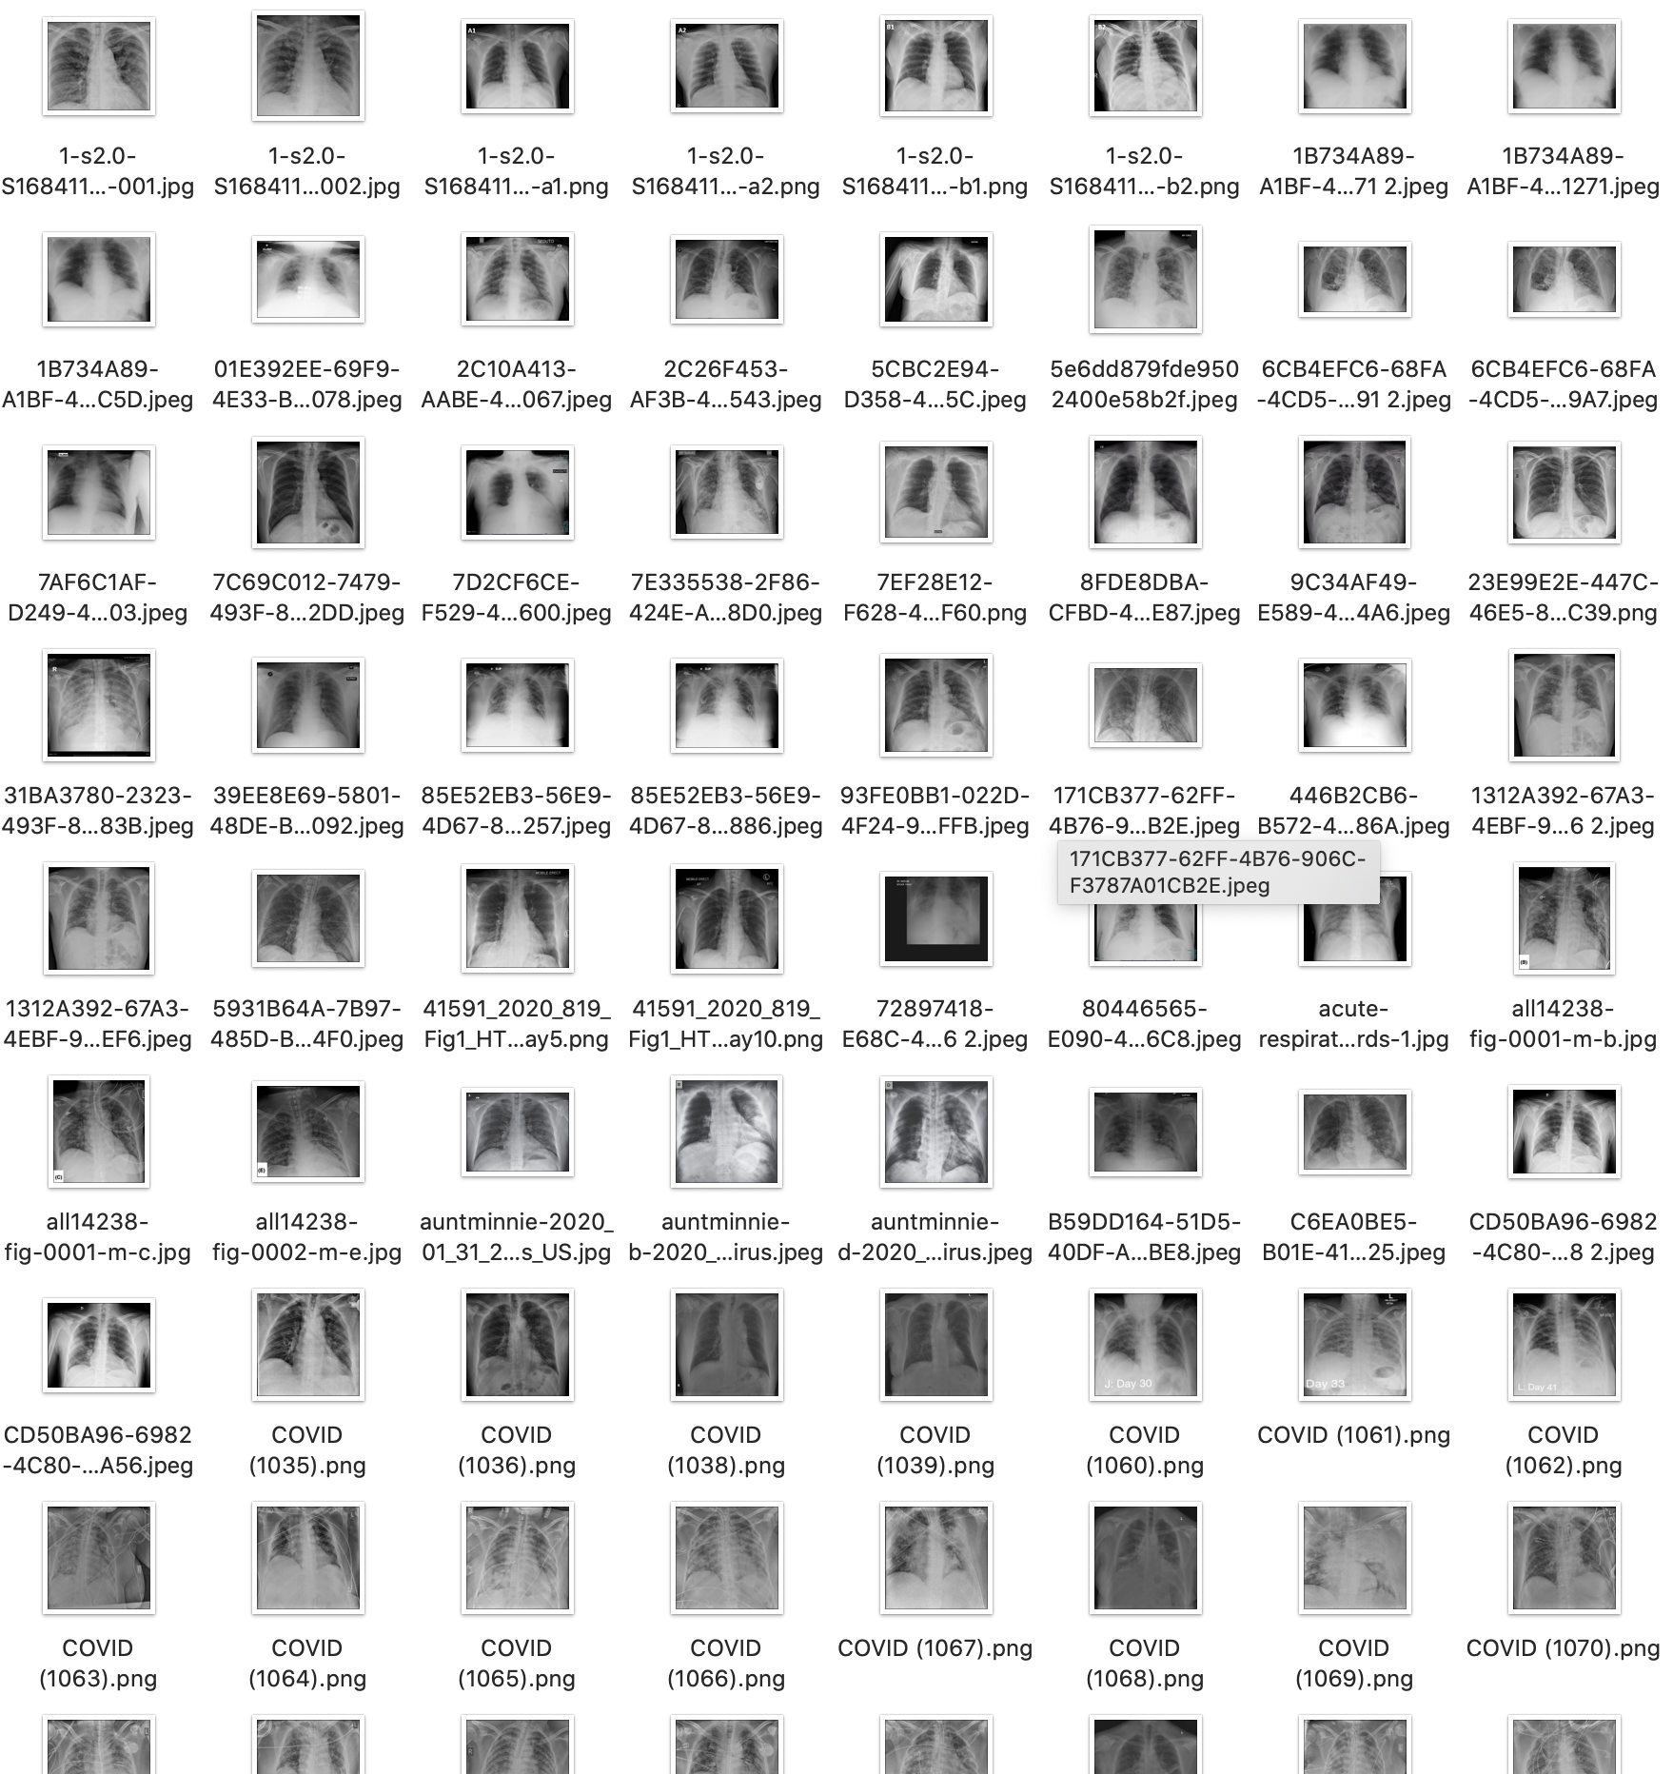
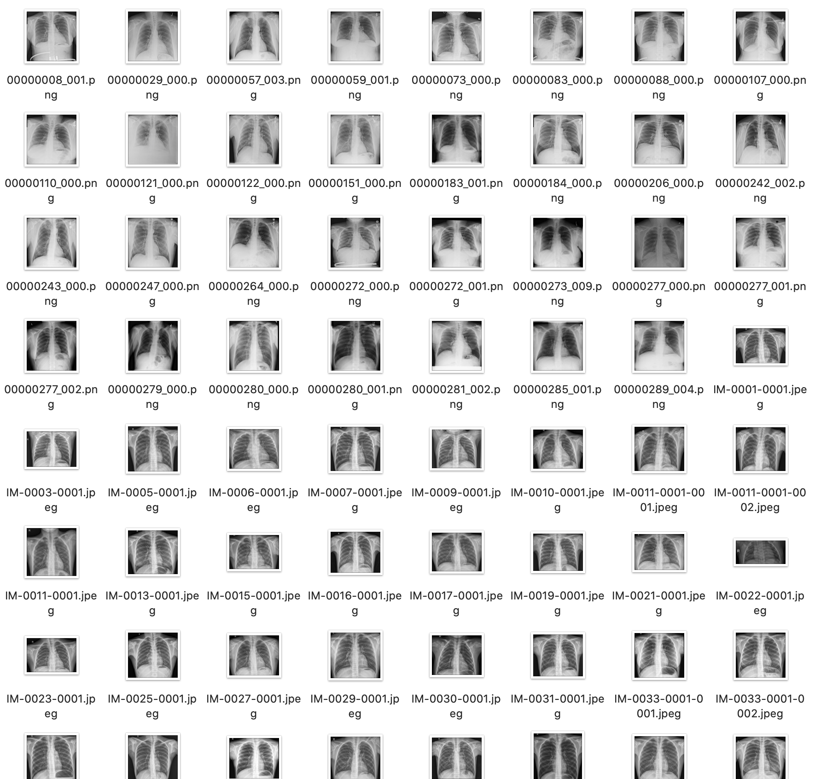
深層学習 (画像の分類)
配布したCOVID-NORMALの中身の構成
116枚
Healthy
116枚
COVID19

Slide 53
深層学習 (画像の分類) のコードまとめ
STEP1 データの用意と前処理
STEP2 学習モデルの選択
(モデル名) = Sequential()
STEP3 データを入れて学習させる
(モデル名).fit()
STEP4 学習結果の図示
STEP5 モデルの評価
STEP6 予測 (モデル名).predict()
モデルはSequential()と
(モデル名).addで自分で設計する

Slide 54
深層学習 (画像の分類) のコードまとめ
STEP1-1
画像ファイル名を取得
STEP1-2
(232,64,64,1)の配列をあらかじめ作成
STEP1-3
画像ファイルの読み込みと配列への代入
STEP1-4
x_train(特徴量)とy_train(正解)を作成
STEP1 データの用意と前処理
STEP2 学習モデルの選択
(モデル名) = Sequential()
STEP3 データを入れて学習させる
(モデル名).fit()
STEP4 学習結果の図示
STEP5 モデルの評価
STEP6 予測 (モデル名).predict()

Slide 55
深層学習 (画像の分類)
前処理の手順
STEP1-1 画像ファイル名を取得
HealthyとCovid19のフォルダからファイル名を取得して配列にして変数に代入
画像ファイル数が116枚ずつ(HealthyとCovid19)で計232枚であることの確認
STEP1-2 (232,64,64,1)の配列をあらかじめ作成
値が0の配列を作成する (232枚画像データを64×64の白黒で読み込むため)
STEP1-3 画像ファイルの読み込みと配列への代入
画像ファイルを順に読み込みSTEP1-2で作成した配列に代入(Covid19=1, Healthy=0)
STEP1-4 x_train(特徴量)とy_train(正解)を作成
STEP1-3の配列をランダムにシャッフルして、x_train(特徴量データ)とy_train(正解データ)を作成
x_trainは(232,64,64,1)、y_trainは(232,1)の配列構造をとる

Slide 56
深層学習 (画像の分類)
ランダムフォレスト
STEP0：事前準備
STEP1：データの用意と前処理
STEP2：学習モデルの選択
STEP3：データを入れて学習
STEP4：学習結果の図示
STEP5：モデルの評価
STEP6：予測
STEP0：Google Colaboratoryの立ち上げ
演習18コード.ipynb

Slide 57
検索google colab Colaboratory へようこそ - Colaboratory - Google
演習18コード.ipynb

Slide 58
深層学習 (画像の分類)
決定木分析
STEP0：事前準備
STEP1：データの用意と前処理
STEP2：学習モデルの選択
STEP3：データを入れて学習
STEP4：学習結果の図示
STEP5：モデルの評価
STEP6：予測
STEP0：ライブラリのインポート
コード18-1 ライブラリ・モジュール・関数のインポート
import numpy as np
import os
import matplotlib.pyplot as plt
from keras.preprocessing.image import load_img, img_to_array
from keras.models import Sequential
from keras.layers import Dense, Flatten, Dropout
ライブラリをインポート：import (ライブラリ名) as 省略形
numpyとos
モジュールをインポート：import (ライブラリ名).(モジュール名) as 省略形
matplotlib
pyplot
colab

Slide 59
深層学習 (画像の分類)
決定木分析
STEP0：事前準備
STEP1：データの用意と前処理
STEP2：学習モデルの選択
STEP3：データを入れて学習
STEP4：学習結果の図示
STEP5：モデルの評価
STEP6：予測
STEP0：ライブラリのインポート
import numpy as np
import os
import matplotlib.pyplot as plt
from keras.preprocessing.image import load_img, img_to_array
from keras.models import Sequential
from keras.layers import Dense, Flatten, Dropout
画像で深層学習を行うときにkerasの関数、クラスを使うのでインポートする
関数をインポート from keras.preprocessing.image import load_img
ライブラリ
モジュール
モジュール
関数
colab

Slide 60
深層学習 (画像の分類)
画像データを深層学習に利用するには、データの前処理が必要
STEP1-1
画像ファイル名を取得
STEP1-2
(232,64,64,1)の配列をあらかじめ作成
STEP1-3
画像ファイルの読み込みと配列への代入
STEP1-4
x_train(特徴量)とy_train(正解)を作成
たくさんの画像データ
x_train
[[[[0.03137255], [0.00784314],
...,
[0.00784314], [0.00392157]],
[[0.16862746], [0.10588235],
...,
[0.08627451], [0.14117648]]]]
...
(232, 64, 64, 1)
y_train
[[1], [1]]
...
(232, 1)

Slide 61
深層学習 (画像の分類)
前処理の手順
STEP1-1 画像ファイル名を取得
HealthyとCovid19のフォルダからファイル名を取得して配列にして変数に代入
画像ファイル数が116枚ずつ(HealthyとCovid19)で計232枚であることの確認
STEP1-2 (232,64,64,1)の配列をあらかじめ作成
中身が0の配列を作成する (232枚画像データを64×64の白黒で読み込むため)
STEP1-3 画像ファイルの読み込みと配列への代入
画像ファイルを順に読み込みSTEP1-2で作成した配列に代入(Covid19=1, Healthy=0)
STEP1-4 x_train(特徴量)とy_train(正解)を作成
STEP1-3の配列をランダムにシャッフルして、x_train(特徴量データ)とy_train(正解データ)を作成
x_trainは(232,64,64,1)、y_trainは(232,1)の配列構造をとる

Slide 62
深層学習 (画像の分類)
決定木分析
STEP0：事前準備
STEP1：データの用意と前処理
STEP2：学習モデルの選択
STEP3：データを入れて学習
STEP4：学習結果の図示
STEP5：モデルの評価
STEP6：予測
STEP1-1 画像ファイル名を取得
演習17で行っている人はやらなくて良い
コード18-2 zipファイルを解凍する
#!unzip '/content/drive/MyDrive/images_TMDU.zip'
!unzip ‘zipファイル名' で指定したファイルを解凍する
zipファイルにはファイル名だけでなく、ファイルの場所（パス; path）も指定する必要があるので、「'/content/drive/MyDrive/images_TMDU.zip'」となる
＊images_TMDU.zipをMy driveではないフォルダにアップしている人はパスが異なる
colab

Slide 63
深層学習 (画像の分類)
決定木分析
STEP0：事前準備
STEP1：データの用意と前処理
STEP2：学習モデルの選択
STEP3：データを入れて学習
STEP4：学習結果の図示
STEP5：モデルの評価
STEP6：予測
STEP1-1 画像ファイル名を取得
正常に動作すると、「images」フォルダの中に「COVID-NORMAL」というフォルダと
3つのjpgファイル（「NORMAL.jpg」, 「covid.jpg」, 「test.jpg」）が入っていることが確認できる
colab

Slide 64
深層学習 (画像の分類)
決定木分析
STEP0：事前準備
STEP1：データの用意と前処理
STEP2：学習モデルの選択
STEP3：データを入れて学習
STEP4：学習結果の図示
STEP5：モデルの評価
STEP6：予測
STEP1-1 画像ファイル名を取得
コード18-3 ファイル名のリストを作成
list_healthy = [i for i in os.listdir('/content/images/COVID- NORMAL/healthy’) if not i.startswith('.')]
list_covid19 = [i for i in os.listdir('/content/images/COVID- NORMAL/covid19') if not i.startswith('.')]
colab

Slide 65
深層学習 (画像の分類)
決定木分析
STEP0：事前準備
STEP1：データの用意と前処理
STEP2：学習モデルの選択
STEP3：データを入れて学習
STEP4：学習結果の図示
STEP5：モデルの評価
STEP6：予測
STEP1-1 画像ファイル名を取得
list_healthy = [i for i in os.listdir('/content/images/COVID- NORMAL/healthy’) if not i.startswith('.')]
list_covid19 = [i for i in os.listdir('/content/images/COVID- NORMAL/covid19') if not i.startswith('.')]
リスト内包表記という書き方

Slide 66
深層学習 (画像の分類)
決定木分析
STEP0：事前準備
STEP1：データの用意と前処理
STEP2：学習モデルの選択
STEP3：データを入れて学習
STEP4：学習結果の図示
STEP5：モデルの評価
STEP6：予測
STEP1-1 画像ファイル名を取得
コード18-4 リスト内包表記の例1
example1 = [i for i in range(5)]
print(example1)
[0, 1, 2, 3, 4]
range()関数：range(a)で０以上a未満の連続した数値のリストを作成
[0,1,2,3,4]
[i for i in range(5)]で0から4までの数字のデータを順にiに代入して[0,1,2,3,4]というリストを作成
colab

Slide 67
深層学習 (画像の分類)
決定木分析
STEP0：事前準備
STEP1：データの用意と前処理
STEP2：学習モデルの選択
STEP3：データを入れて学習
STEP4：学習結果の図示
STEP5：モデルの評価
STEP6：予測
STEP1-1 画像ファイル名を取得
コード18-5 リスト内包表記の例2
temp = [1,3,5,7,9]
example2 = [i*2 for i in temp]
print(example2)
[2, 6, 10, 14, 18]
tempというリストから、リスト内包表記[i×2 for i in temp]でexample2作成
「tempを順にiに代入してi×2のリストを作成せよ」という指示
tempが[1,3,5,7,9]なので順に1×2、3×2、5×2、7×2、9×2が要素のリストが作られる
colab

Slide 68
深層学習 (画像の分類)
決定木分析
STEP0：事前準備
STEP1：データの用意と前処理
STEP2：学習モデルの選択
STEP3：データを入れて学習
STEP4：学習結果の図示
STEP5：モデルの評価
STEP6：予測
STEP1-1 画像ファイル名を取得
コード18-6 リスト内包表記の例3
temp = [1,3,5,7,9]
example3 = [i*2 for i in temp if i > 4]
print(example3)
[10, 14, 18]
if i > 4 で 「iが4より大きい時」と条件指定
「iが4より大きい時、tempを順にiに代入してi×2のリストを作成せよ」という指示
tempが[1,3,5,7,9]で4より大きい[5,7,9]で順に5×2、7×2、9×2が要素のリストが作られる
colab

Slide 69
深層学習 (画像の分類)
決定木分析
STEP0：事前準備
STEP1：データの用意と前処理
STEP2：学習モデルの選択
STEP3：データを入れて学習
STEP4：学習結果の図示
STEP5：モデルの評価
STEP6：予測
STEP1-1 画像ファイル名を取得
コード18-7 リスト内包表記の例4 (文字列)
temp2 = ['須藤', '佐藤', '加藤', '佐川']
example4 = [name for name in temp2 if name.startswith('佐')]
print(example4)
['佐藤', '佐川']
if name.startswith('佐')で、「文字列が'佐'から始まる時」という意味
「temp2の文字列が'佐'から始まる時、temp2を順にnameに代入してリストを作成せよ」という指示
colab

Slide 70
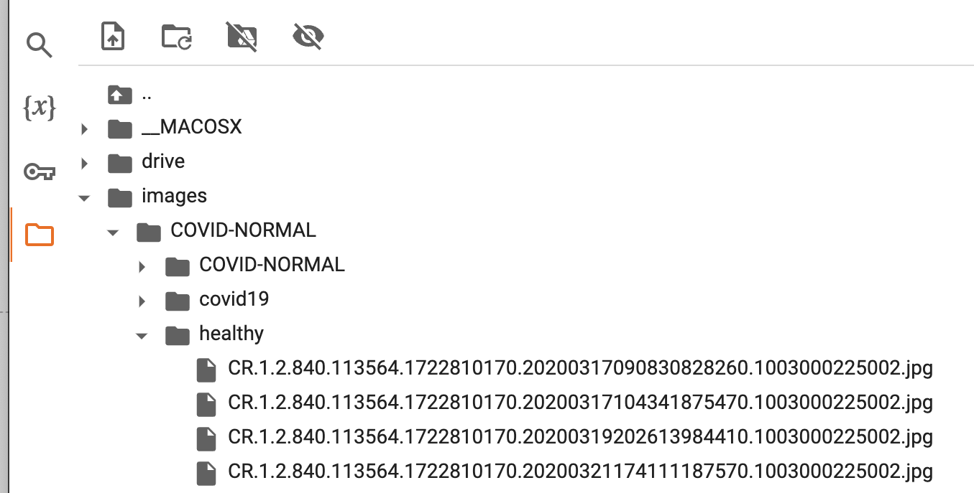
深層学習 (画像の分類)
決定木分析
STEP0：事前準備
STEP1：データの用意と前処理
STEP2：学習モデルの選択
STEP3：データを入れて学習
STEP4：学習結果の図示
STEP5：モデルの評価
STEP6：予測
STEP1-1 画像ファイル名を取得
コード18-3の説明に戻ると…
list_healthy = [i for i in os.listdir('/content/images/COVID- NORMAL/healthy’) if not i.startswith('.')]
os.listdir(path)：pathに存在するディレクトリ・ファイル名の一覧をリストで取得
['DX.1.2.840.113564.1722810162.20200403113227763540.1203801020003.jpg’,
'DX.1.2.840.113564.1722810162.20200414101717389720.1203801020003.jpg’,
'CR.1.2.840.113564.1722810170.20200321174111187570.1003000225002.jpg’,
'DX.1.2.840.113564.1722810162.20200403105318208480.1203801020003.jpg’,…
このファル名をリストで取得する

Slide 71
深層学習 (画像の分類)
決定木分析
STEP0：事前準備
STEP1：データの用意と前処理
STEP2：学習モデルの選択
STEP3：データを入れて学習
STEP4：学習結果の図示
STEP5：モデルの評価
STEP6：予測
STEP1-1 画像ファイル名を取得
コード18-3の説明に戻ると…
list_healthy = [i for i in os.listdir('/content/images/COVID- NORMAL/healthy’) if not i.startswith('.')]
os.listdir(path)：pathに存在するディレクトリ・ファイル名の一覧をリストで取得
if not (条件式)：条件式ではない時にその前の指示を実行する
条件式：iが’.’から始まる文字列の時
colab

Slide 72
深層学習 (画像の分類)
決定木分析
STEP0：事前準備
STEP1：データの用意と前処理
STEP2：学習モデルの選択
STEP3：データを入れて学習
STEP4：学習結果の図示
STEP5：モデルの評価
STEP6：予測
STEP1-1 画像ファイル名を取得
コード18-3の説明に戻ると…
list_healthy = [i for i in os.listdir('/content/images/COVID- NORMAL/healthy’) if not i.startswith('.')]
os.listdir(path)：pathに存在するディレクトリ・ファイル名の一覧をリストで取得
if not (条件式)：条件式ではない時にその前の指示を実行する
条件式：iが’.’から始まる文字列の時
「ファイル名がドット「.」から始まるファイル(隠しファイル)を除外して(‘/content/images/COVID-NORMAL/healthy’)ディレクトリにあるファイル名を取得し、list_healthyに代入する」という指示

Slide 73
深層学習 (画像の分類)
前処理の手順
STEP1-1 画像ファイル名を取得
HealthyとCovid19のフォルダからファイル名を取得して配列にして変数に代入
画像ファイル数が116枚ずつ(HealthyとCovid19)で計232枚であることの確認
STEP1-2 (232,64,64,1)の配列をあらかじめ作成
中身が0の配列を作成する (232枚画像データを64×64の白黒で読み込むため)
STEP1-3 画像ファイルの読み込みと配列への代入
画像ファイルを順に読み込みSTEP1-2で作成した配列に代入(Covid19=1, Healthy=0)
STEP1-4 x_train(特徴量)とy_train(正解)を作成
STEP1-3の配列をランダムにシャッフルして、x_train(特徴量データ)とy_train(正解データ)を作成
x_trainは(232,64,64,1)、y_trainは(232,1)の配列構造をとる

Slide 74
深層学習 (画像の分類)
決定木分析
STEP0：事前準備
STEP1：データの用意と前処理
STEP2：学習モデルの選択
STEP3：データを入れて学習
STEP4：学習結果の図示
STEP5：モデルの評価
STEP6：予測
STEP1-1 画像ファイル名を取得
コード18-8 ファイル名リストの要素数確認
print(len(list_healthy))
print(len(list_covid19))
116
116
len()関数で要素の数を取得
116のファイル名があるということ
→画像ファイル116個ずつ
colab

Slide 75
深層学習 (画像の分類)
決定木分析
STEP0：事前準備
STEP1：データの用意と前処理
STEP2：学習モデルの選択
STEP3：データを入れて学習
STEP4：学習結果の図示
STEP5：モデルの評価
STEP6：予測
STEP1-1 画像ファイル名を取得
コード18-9 画像ファイル数の集計
num_healthy = len(list_healthy)
num_covid19 = len(list_covid19)
num_all = num_healthy + num_covid19
print(num_all)
num_healthyとnum_covid19はそれぞれlist_healthyとlist_covid19に含まれる画像ファイル名の数
num_allに合計値(それぞれ116であるため合計232になる)を代入する
232
colab

Slide 76
深層学習 (画像の分類)
前処理の手順
STEP1-1 画像ファイル名を取得
HealthyとCovid19のフォルダからファイル名を取得して配列にして変数に代入
画像ファイル数が116枚ずつ(HealthyとCovid19)で計232枚であることの確認
STEP1-2 (232,64,64,1)の配列をあらかじめ作成
値が0の配列を作成する (232枚画像データを64×64の白黒で読み込むため)
STEP1-3 画像ファイルの読み込みと配列への代入
画像ファイルを順に読み込みSTEP1-2で作成した配列に代入(Covid19=1, Healthy=0)
STEP1-4 x_train(特徴量)とy_train(正解)を作成
STEP1-3の配列をランダムにシャッフルして、x_train(特徴量データ)とy_train(正解データ)を作成
x_trainは(232,64,64,1)、y_trainは(232,1)の配列構造をとる

Slide 77
深層学習 (画像の分類)
決定木分析
STEP0：事前準備
STEP1：データの用意と前処理
STEP2：学習モデルの選択
STEP3：データを入れて学習
STEP4：学習結果の図示
STEP5：モデルの評価
STEP6：予測
STEP1-2 (232,64,64,1)の配列をあらかじめ作成
コード18-10 画像データ格納用numpy配列の作成
images_temp = np.zeros((num_all,64,64,1),dtype = float)
labels_temp = np.zeros((num_all, 1), dtype = int)
print(images_temp.shape)
print(labels_temp.shape)
(232, 64, 64, 1)
(232, 1)
np.zeros()：括弧の中に配列の形状を指定して、要素0からなる配列を作る関数
1つ目の引数で作成する配列を指定
2つ目の引数でデータタイプを指定する (float：浮動小数[この後正規化するため]、int：整数)
image_tempは(232,64,64,1)、labels_tempは(232,1)という配列構造を作成
colab

Slide 78
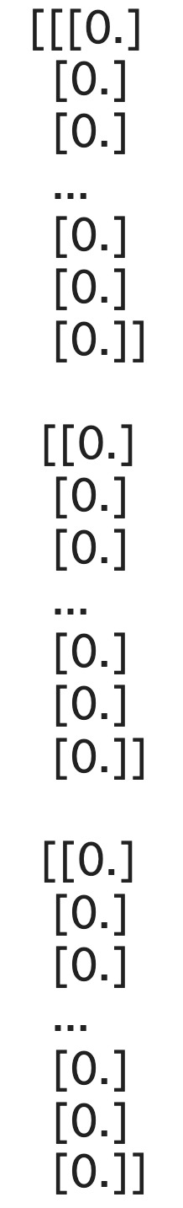
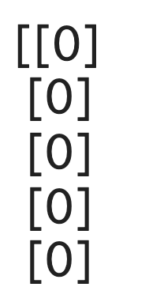
深層学習 (画像の分類)
決定木分析
STEP0：事前準備
STEP1：データの用意と前処理
STEP2：学習モデルの選択
STEP3：データを入れて学習
STEP4：学習結果の図示
STEP5：モデルの評価
STEP6：予測
STEP1-2 (232,64,64,1)の配列をあらかじめ作成
コード18-11 画像データ格納用numpy配列の値の確認
print(labels_temp)
print(images_temp[0])
全ての要素が0となっていることが確認できる
colab

Slide 79
深層学習 (画像の分類)
前処理の手順
STEP1-1 画像ファイル名を取得
HealthyとCovid19のフォルダからファイル名を取得して配列にして変数に代入
画像ファイル数が116枚ずつ(HealthyとCovid19)で計232枚であることの確認
STEP1-2 (232,64,64,1)の配列をあらかじめ作成
中身が0の配列を作成する (232枚画像データを64×64の白黒で読み込むため)
STEP1-3 画像ファイルの読み込みと配列への代入
画像ファイルを順に読み込みSTEP1-2で作成した配列に代入(Covid19=1, Healthy=0)
STEP1-4 x_train(特徴量)とy_train(正解)を作成
STEP1-3の配列をランダムにシャッフルして、x_train(特徴量データ)とy_train(正解データ)を作成
x_trainは(232,64,64,1)、y_trainは(232,1)の配列構造をとる

Slide 80
深層学習 (画像の分類)
決定木分析
STEP0：事前準備
STEP1：データの用意と前処理
STEP2：学習モデルの選択
STEP3：データを入れて学習
STEP4：学習結果の図示
STEP5：モデルの評価
STEP6：予測
STEP1-3 画像ファイルの読み込みと配列への代入
コード18-12 画像データの読み込み
path = '/content/images/COVID-NORMAL'
for i in range(num_healthy):
file = f'{path}/healthy/{list_healthy[i]}’
file_img = load_img(file, color_mode = 'grayscale’,
target_size = (64,64), interpolation = 'lanczos’)
images_temp[i] = img_to_array(file_img)/255
colab

Slide 81
深層学習 (画像の分類)
決定木分析
STEP0：事前準備
STEP1：データの用意と前処理
STEP2：学習モデルの選択
STEP3：データを入れて学習
STEP4：学習結果の図示
STEP5：モデルの評価
STEP6：予測
STEP1-3 画像ファイルの読み込みと配列への代入
path = '/content/images/COVID-NORMAL'
for i in range(num_healthy):
file = f'{path}/healthy/{list_healthy[i]}’
file_img = load_img(file, color_mode = 'grayscale’,
target_size = (64,64), interpolation = 'lanczos’)
images_temp[i] = img_to_array(file_img)/255
COVID-NORMALまでのフォルダの場所（パス)が長いので、「path」という変数に文字列データとして代入

Slide 82
深層学習 (画像の分類)
決定木分析
STEP0：事前準備
STEP1：データの用意と前処理
STEP2：学習モデルの選択
STEP3：データを入れて学習
STEP4：学習結果の図示
STEP5：モデルの評価
STEP6：予測
STEP1-3 画像ファイルの読み込みと配列への代入
path = '/content/images/COVID-NORMAL'
for i in range(num_healthy):
file = f'{path}/healthy/{list_healthy[i]}’
file_img = load_img(file, color_mode = 'grayscale’,
target_size = (64,64), interpolation = 'lanczos’)
images_temp[i] = img_to_array(file_img)/255
健康な肺のX線画像(Healthy)を読み込む

Slide 83
深層学習 (画像の分類)
決定木分析
STEP0：事前準備
STEP1：データの用意と前処理
STEP2：学習モデルの選択
STEP3：データを入れて学習
STEP4：学習結果の図示
STEP5：モデルの評価
STEP6：予測
STEP1-3 画像ファイルの読み込みと配列への代入
path = '/content/images/COVID-NORMAL'
for i in range(num_healthy):
file = f'{path}/healthy/{list_healthy[i]}’
file_img = load_img(file, color_mode = 'grayscale’,
target_size = (64,64), interpolation = 'lanczos’)
images_temp[i] = img_to_array(file_img)/255
0~115(num_healthyが116なので)までを順にiという変数に代入してforの処理内容を実行
3〜6行目に書かれた内容を116回繰り返す

Slide 84
深層学習 (画像の分類)
決定木分析
STEP0：事前準備
STEP1：データの用意と前処理
STEP2：学習モデルの選択
STEP3：データを入れて学習
STEP4：学習結果の図示
STEP5：モデルの評価
STEP6：予測
STEP1-3 画像ファイルの読み込みと配列への代入
path = '/content/images/COVID-NORMAL'
for i in range(num_healthy):
file = f'{path}/healthy/{list_healthy[i]}’
file_img = load_img(file, color_mode = 'grayscale’,
target_size = (64,64), interpolation = 'lanczos’)
images_temp[i] = img_to_array(file_img)/255
フォーマット文字リテラル f'{変数名}' 文字を変数として認識させる
f'{path}/healthy/{list_healthy[i]}'

Slide 85
深層学習 (画像の分類)
決定木分析
STEP0：事前準備
STEP1：データの用意と前処理
STEP2：学習モデルの選択
STEP3：データを入れて学習
STEP4：学習結果の図示
STEP5：モデルの評価
STEP6：予測
STEP1-3 画像ファイルの読み込みと配列への代入
コード18-13 フォーマット文字リテラルの例
name = '石丸'
print(name)
print('name')
print(f'{name}')
print('私の名前はnameです')
print(f'私の名前は{name}です')
石丸
name
石丸
私の名前はnameです
私の名前は石丸です
文字列として扱うための「' '」の中に変数名を入れて、変数として認識させるためには、3行目のように「' '」の前にfを入れて、変数を「{ }」で囲う必要があります。
colab

Slide 86
深層学習 (画像の分類)
決定木分析
STEP0：事前準備
STEP1：データの用意と前処理
STEP2：学習モデルの選択
STEP3：データを入れて学習
STEP4：学習結果の図示
STEP5：モデルの評価
STEP6：予測
STEP1-3 画像ファイルの読み込みと配列への代入
path = '/content/images/COVID-NORMAL'
for i in range(num_healthy):
file = f'{path}/healthy/{list_healthy[i]}’
file_img = load_img(file, color_mode = 'grayscale’,
target_size = (64,64), interpolation = 'lanczos’)
images_temp[i] = img_to_array(file_img)/255
フォーマット文字リテラル f‘{変数名}’ 文字を変数として認識させる
f'{path}/healthy/{list_healthy[i]}’
list_healthy = [i for i in os.listdir('/content/images/COVID-NORMAL/healthy’) if not i.startswith('.')]
i=0の時：file = /content/images/COVID-NORMAL/healthy/
DX.1.2.840.113564.1722810162.20200403113227763540.1203801020003.jpg

Slide 87
深層学習 (画像の分類)
決定木分析
STEP0：事前準備
STEP1：データの用意と前処理
STEP2：学習モデルの選択
STEP3：データを入れて学習
STEP4：学習結果の図示
STEP5：モデルの評価
STEP6：予測
STEP1-3 画像ファイルの読み込みと配列への代入
path = '/content/images/COVID-NORMAL'
for i in range(num_healthy):
file = f'{path}/healthy/{list_healthy[i]}’
file_img = load_img(file, color_mode = 'grayscale',
target_size = (64,64), interpolation = 'lanczos')
images_temp[i] = img_to_array(file_img)/255
load_img()関数：画像ファイルを「file_img」に読み込んでいる
引数で、ファイル名（file)、カラーモード(白黒: grayscale)、画像サイズ(64, 64)、画像サイズを変換する際の補完方法(lanczos)を指定

Slide 88
深層学習 (画像の分類)
決定木分析
STEP0：事前準備
STEP1：データの用意と前処理
STEP2：学習モデルの選択
STEP3：データを入れて学習
STEP4：学習結果の図示
STEP5：モデルの評価
STEP6：予測
STEP1-3 画像ファイルの読み込みと配列への代入
path = '/content/images/COVID-NORMAL'
for i in range(num_healthy):
file = f'{path}/healthy/{list_healthy[i]}’
file_img = load_img(file, color_mode = 'grayscale’,
target_size = (64,64), interpolation = 'lanczos')
images_temp[i] = img_to_array(file_img)/255
コード18-9で作った images_temp
コード18-9で作ったimages_tempの[i]番目に、file_imgを配列データ(64×64×1)に変換した値/255を代入する
255で割るのは正規化の処理(全ての数値を0~1に変換すること)

Slide 89
(232, 64, 64, 1)の配列をあらかじめ作って画像データの配列を代入していく
images_temp[0]
images_temp[1]
images_temp[231]
[
[[[0][0]...[0]]
[[0][0]...[0]]
...
[[0][0]...[0]]]
[[[0][0]...[0]]
[[0][0]...[0]]
...
[[0][0]...[0]]]
[[[0][0]...[0]]
[[0][0]...[0]]
...
[[0][0]...[0]]]
images_temp
(232, 64, 64, 1)
...
]
labels_temp[0]
labels_temp[1]
labels_temp[231]
labels_temp
[ [0] [0] ... [0] ]
(232, 1)
画像を読み込み配列に変換
images_temp[0] = file_array
で画像の配列データをimages_tempに代入
232
[[[202][103]...[10]]
[[56][46]...[156]]
...
[[5][26]...[234]]]
[[[0][0]...[0]]
[[0][0]...[0]]
...
[[0][0]...[0]]]
[[[202][103]...[10]]
[[56][46]...[156]]
...
[[5][26]...[234]]]
0 から231まで
232枚分繰り返す
file_array
(64,64,1)
images_temp[0]

Slide 90
深層学習 (画像の分類)
決定木分析
STEP0：事前準備
STEP1：データの用意と前処理
STEP2：学習モデルの選択
STEP3：データを入れて学習
STEP4：学習結果の図示
STEP5：モデルの評価
STEP6：予測
STEP1-3 画像ファイルの読み込みと配列への代入
コード18-14 images_tempの変換後の値
images_temp[0]
array([[[0.01960784],
[0.02745098],
[0.03137255],
...,
[0.10588235],
[0.06666667],
[0.01960784]],
[[0.0627451 ],
[0.10196079],
[0.17254902],
...
[0.23529412],
[0.19607843],
[0.23529412]]])
colab

Slide 91
深層学習 (画像の分類)
決定木分析
STEP0：事前準備
STEP1：データの用意と前処理
STEP2：学習モデルの選択
STEP3：データを入れて学習
STEP4：学習結果の図示
STEP5：モデルの評価
STEP6：予測
STEP1-3 画像ファイルの読み込みと配列への代入
コード18-15 画像の読み込み 「list_covid19」
path = '/content/images/COVID-NORMAL/covid19'
for i in range(num_covid19):
file = f'{path}/{list_covid19[i]}’
file_img = load_img(file, color_mode='grayscale’, target_size = (64,64), interpolation='lanczos')
images_temp[i + num_healthy] = img_to_array(file_img)/255
labels_temp[i + num_healthy] = 1
colab

Slide 92
深層学習 (画像の分類)
決定木分析
STEP0：事前準備
STEP1：データの用意と前処理
STEP2：学習モデルの選択
STEP3：データを入れて学習
STEP4：学習結果の図示
STEP5：モデルの評価
STEP6：予測
STEP1-3 画像ファイルの読み込みと配列への代入
for i in range(num_covid19):
file = f'{path}/covid19/{list_covid19[i]}’
file_img = load_img(file, color_mode='grayscale’,
target_size = (64,64), interpolation='lanczos’)
images_temp[i + num_healthy] = img_to_array(file_img)/255
labels_temp[i + num_healthy] = 1
Covid19肺炎の画像(covid19)を読み込む

Slide 93
深層学習 (画像の分類)
決定木分析
STEP0：事前準備
STEP1：データの用意と前処理
STEP2：学習モデルの選択
STEP3：データを入れて学習
STEP4：学習結果の図示
STEP5：モデルの評価
STEP6：予測
STEP1-3 画像ファイルの読み込みと配列への代入
for i in range(num_covid19):
file = f'{path}/covid19/{list_covid19[i]}’
file_img = load_img(file, color_mode='grayscale’,
target_size = (64,64), interpolation='lanczos’)
images_temp[i + num_healthy] = img_to_array(file_img)/255
labels_temp[i + num_healthy] = 1
0~115(num_covidが116なので)までを順にiという変数に代入してforの処理内容を実行
2〜6行目に書かれた内容を116回繰り返す

Slide 94
深層学習 (画像の分類)
決定木分析
STEP0：事前準備
STEP1：データの用意と前処理
STEP2：学習モデルの選択
STEP3：データを入れて学習
STEP4：学習結果の図示
STEP5：モデルの評価
STEP6：予測
STEP1-3 画像ファイルの読み込みと配列への代入
for i in range(num_covid19):
file = f'{path}/covid19/{list_covid19[i]}’
file_img = load_img(file, color_mode='grayscale’,
target_size = (64,64), interpolation='lanczos’)
images_temp[i + num_healthy] = img_to_array(file_img)/255
labels_temp[i + num_healthy] = 1
load_img()関数：画像ファイルを「file_img」に読み込んでいる
引数で、ファイル名（file)、カラーモード(白黒: grayscale)、画像サイズ(64, 64)、画像サイズを変換する際の補完方法(lanczos)を指定

Slide 95
深層学習 (画像の分類)
決定木分析
STEP0：事前準備
STEP1：データの用意と前処理
STEP2：学習モデルの選択
STEP3：データを入れて学習
STEP4：学習結果の図示
STEP5：モデルの評価
STEP6：予測
STEP1-3 画像ファイルの読み込みと配列への代入
for i in range(num_covid19):
file = f'{path}/covid19/{list_covid19[i]}’
file_img = load_img(file, color_mode='grayscale’,
target_size = (64,64), interpolation='lanczos’)
images_temp[i + num_healthy] = img_to_array(file_img)/255
labels_temp[i + num_healthy] = 1
コード18-9で作ったimages_tempの[i+ num_healthy]番目に、file_imgを配列データ(64×64×1)に変換した値/255を代入する
healthyではimages_temp[0]からimages_temp[115]までの配列を置き換えた
covid19ではimages_temp[116]からimages_temp[231] の116枚分の配列データを置き換えるので、image_tempのインデックス番号は「i + num_healthy」

Slide 96
深層学習 (画像の分類)
決定木分析
STEP0：事前準備
STEP1：データの用意と前処理
STEP2：学習モデルの選択
STEP3：データを入れて学習
STEP4：学習結果の図示
STEP5：モデルの評価
STEP6：予測
STEP1-3 画像ファイルの読み込みと配列への代入
for i in range(num_covid19):
file = f'{path}/covid19/{list_covid19[i]}’
file_img = load_img(file, color_mode='grayscale’,
target_size = (64,64), interpolation='lanczos’)
images_temp[i + num_healthy] = img_to_array(file_img)/255
labels_temp[i + num_healthy] = 1
コード18-9で作ったlabels_tempの[i+ num_healthy]番目に、1を代入する
ラベル（正解値：健康な肺のX線画像を0、Covid19の肺炎のX線画像を1とする)を作成する
labels_tempは全て0の要素からなる(232,1)形状の配列
healthyの方は最初から0が入っている
covid19の方はlabels_temp[i + num_healthy] = 1で、labels_temp[116]からlabel_temp[231]までの0を全て1に置き換える

Slide 97
深層学習 (画像の分類)
決定木分析
STEP0：事前準備
STEP1：データの用意と前処理
STEP2：学習モデルの選択
STEP3：データを入れて学習
STEP4：学習結果の図示
STEP5：モデルの評価
STEP6：予測
STEP1-3 画像ファイルの読み込みと配列への代入
コード18-16 images_tempとlabels_tempの変換後の値
print(images_temp[116])
print(labels_temp[116])
[[[0.18431373]
[0.20784314]
[0.19215687]
...
[0.09411765]
[0.09411765]]
[1]
images_temp[116]は、covid19の1番目の画像データ
0から1までの要素からなる(64, 64, 1)形状の配列
labels_temp[116]は[1]となっている
colab

Slide 98
深層学習 (画像の分類)
前処理の手順
STEP1-1 画像ファイル名を取得
HealthyとCovid19のフォルダからファイル名を取得して配列にして変数に代入
画像ファイル数が116枚ずつ(HealthyとCovid19)で計232枚であることの確認
STEP1-2 (232,64,64,1)の配列をあらかじめ作成
中身が0の配列を作成する (232枚画像データを64×64の白黒で読み込むため)
STEP1-3 画像ファイルの読み込みと配列への代入
画像ファイルを順に読み込みSTEP1-2で作成した配列に代入(Covid19=1, Healthy=0)
STEP1-4 x_train(特徴量)とy_train(正解)を作成
STEP1-3の配列をランダムにシャッフルして、x_train(特徴量データ)とy_train(正解データ)を作成
x_trainは(232,64,64,1)、y_trainは(232,1)の配列構造をとる

Slide 99
深層学習 (画像の分類)
前処理の手順
STEP1-1 画像ファイル名を取得
HealthyとCovid19のフォルダからファイル名を取得して配列にして変数に代入
画像ファイル数が116枚ずつ(HealthyとCovid19)で計232枚であることの確認
STEP1-2 (232,64,64,1)の配列をあらかじめ作成
中身が0の配列を作成する (232枚画像データを64×64の白黒で読み込むため)
STEP1-3 画像ファイルの読み込みと配列への代入
画像ファイルを順に読み込みSTEP1-2で作成した配列に代入(Covid19=1, Healthy=0)
STEP1-4 x_train(特徴量)とy_train(正解)を作成
STEP1-3の配列をランダムにシャッフルして、x_train(特徴量データ)とy_train(正解データ)を作成
x_trainは(232,64,64,1)、y_trainは(232,1)の配列構造をとる
この後の学習で配列データを使うが、今は前半が正解０の健康な肺のX線写真、後半が正解1のcovid19肺炎のX線写真の並びになっている
この後モデルの中でvalidation_splitをすることになるが、train_test_splitと違い、自動ではシャッフルされないため、後ろ側のデータがvalidationデータになる
validationデータが全て正解値１のデータになると予測ができないので、あらかじめ並び替えておく必要がある

Slide 100
深層学習 (画像の分類)
決定木分析
STEP0：事前準備
STEP1：データの用意と前処理
STEP2：学習モデルの選択
STEP3：データを入れて学習
STEP4：学習結果の図示
STEP5：モデルの評価
STEP6：予測
STEP1-4 x_train(特徴量)とy_train(正解)を作成
コード18-17 0から231までの数字の配列を作成
num_list = np.arange(num_all)
print(num_list)
[ 0 1 2 3 4 5 6 7 8 9 10 11 12 13 14 15 16 17 18 19
・・・
219 220 221 222 223 224 225 226 227 228 229 230 231]
np.arange()関数：「0~引数に入れた数字」の1次元の配列を作る
「num_all」は232なので、「num_list = np.arange(num_all)」を出力した結果は、0から231までの連続した整数の要素からなる配列になる
colab

Slide 101
深層学習 (画像の分類)
決定木分析
STEP0：事前準備
STEP1：データの用意と前処理
STEP2：学習モデルの選択
STEP3：データを入れて学習
STEP4：学習結果の図示
STEP5：モデルの評価
STEP6：予測
STEP1-4 x_train(特徴量)とy_train(正解)を作成
コード18-18 numpy配列をシャッフルする
np.random.seed(0)
np.random.shuffle(num_list)
print(num_list)
[155 159 132 206 145 18 73 55 205 11 222 202 38 83 56 65
・・・
10 12 7 185 199 40 210 118 66 169 19 86 229 212 108 84]
np.random.seed(数字)：ランダムシード値を設定し、毎回同じ乱数発生させる
np.random.shuffle()：引数に指定した配列の要素をランダムにシャッフルする
元の配列「num_list」自体が変更される
colab

Slide 102
深層学習 (画像の分類)
決定木分析
STEP0：事前準備
STEP1：データの用意と前処理
STEP2：学習モデルの選択
STEP3：データを入れて学習
STEP4：学習結果の図示
STEP5：モデルの評価
STEP6：予測
STEP1-4 x_train(特徴量)とy_train(正解)を作成
コード18-19
images_tempとlabels_tempの配列をシャッフル
x_train = images_temp[num_list]
y_train = labels_temp[num_list]
print(labels_temp[0:10])
print(y_train[0:10])
print(x_train.shape)
print(y_train.shape)
[[0]
[0]
[0]
[0]
[0]
[0]
[0]
[0]
[0]
[0]]
[[1]
[1]
[1]
[1]
[1]
[0]
[0]
[0]
[1]
[0]]
(232, 64, 64, 1)
(232, 1)
numpy配列では、インデックスにリスト形式で順番を指定すると、その順番で値を並べ替える
コード18-17で作成した0から231までのランダムな数字の列であるnum_listをインデックスにして、 x_trainとy_trainのデータをシャッフルしている
colab

Slide 103
深層学習 (画像の分類)
前処理の手順
STEP1-1 画像ファイル名を取得
HealthyとCovid19のフォルダからファイル名を取得して配列にして変数に代入
画像ファイル数が116枚ずつ(HealthyとCovid19)で計232枚であることの確認
STEP1-2 (232,64,64,1)の配列をあらかじめ作成
中身が0の配列を作成する (232枚画像データを64×64の白黒で読み込むため)
STEP1-3 画像ファイルの読み込みと配列への代入
画像ファイルを順に読み込みSTEP1-2で作成した配列に代入(Covid19=1, Healthy=0)
STEP1-4 x_train(特徴量)とy_train(正解)を作成
STEP1-3の配列をランダムにシャッフルして、x_train(特徴量データ)とy_train(正解データ)を作成
x_trainは(232,64,64,1)、y_trainは(232,1)の配列構造をとる

Slide 104
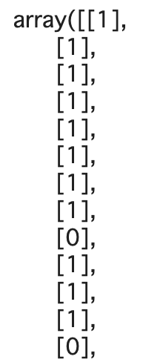
深層学習 (画像の分類)
データの確認
x_train
y_train
[[[[0.16862746],
[0.1882353 ],
[0.2 ],
...,
[0.03529412],
[0.01568628],
[0.01176471]]
[[0.02745098],
[0.18431373],
[0.47843137],
...,
[0.81960785],
[0.80000001],
[0.78431374]]]]
(232, 64, 64, 1)
(232, 1)
肺炎が1、健康が0

Slide 105
深層学習 (画像の分類)
画像データを深層学習に利用するには、データの前処理が必要
STEP1-1
画像ファイル名を取得
STEP1-2
(232,64,64,1)の配列をあらかじめ作成
STEP1-3
画像ファイルの読み込みと配列への代入
STEP1-4
x_train(特徴量)とy_train(正解)を作成
たくさんの画像データ
x_train
[[[[0.03137255], [0.00784314],
...,
[0.00784314], [0.00392157]],
[[0.16862746], [0.10588235],
...,
[0.08627451], [0.14117648]]]]
...
(232, 64, 64, 1)
y_train
[[1], [1]]
...
(232, 1)

Slide 106
深層学習 (画像の分類) のコードまとめ
STEP1 データの用意と前処理
STEP2 学習モデルの選択
(モデル名) = Sequential()
STEP3 データを入れて学習させる
(モデル名).fit()
STEP4 学習結果の図示
STEP5 モデルの評価
STEP1-1
画像ファイル名を取得
STEP1-2
(232,64,64,1)の配列をあらかじめ作成
STEP1-3
画像ファイルの読み込みと配列への代入
STEP1-4
x_train(特徴量)とy_train(正解)を作成
モデルはSequential()と
(モデル名).addで自分で設計する

Slide 107
演習18：課題
Webclassで課題を提出してください。締め切りは2024/02/15 23:59まで
画像データの前処理について正しい選択肢を選んでください
問1：STEP1-3で img_to_array(file_img)/255 で255で割る作業は何ですか？
1.正規化
2.標準化
3.量子化
4.二値化
問2：STEP1-4で、STEP1-3で作成した配列をシャッフルしてからx_trainとy_trainを作成する理由はなんですか？
1.過学習を抑制するため
2.学習の速度を上げるため
3.データセットの偏りを防ぐため
4.計算負荷を軽減させるため

